Slide 1
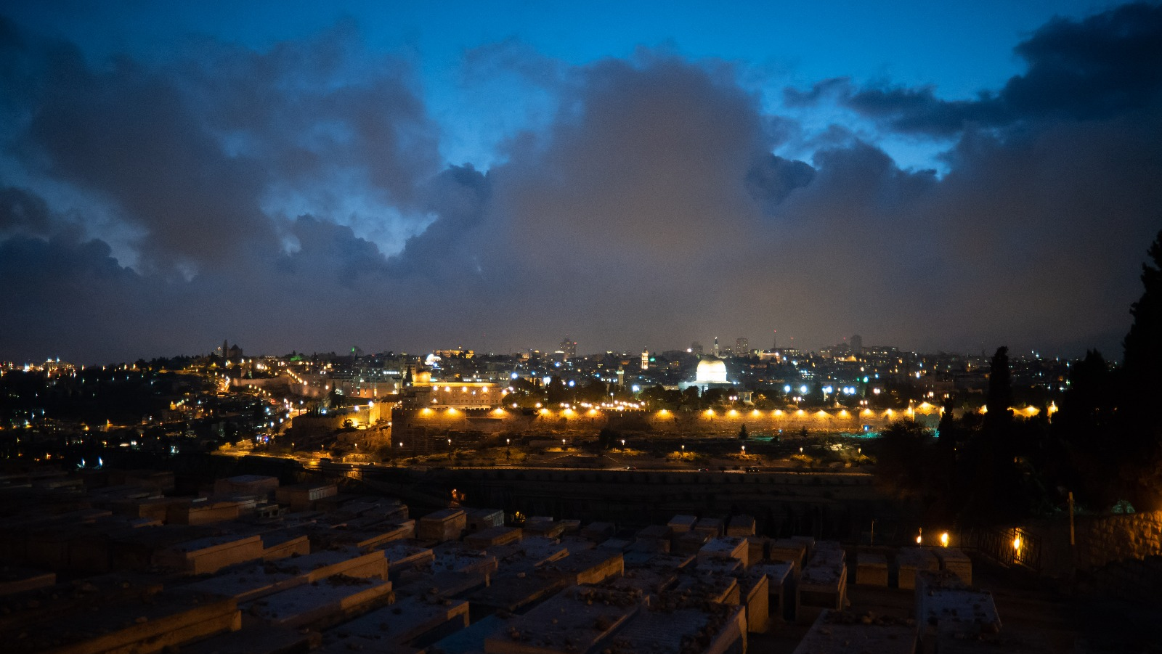
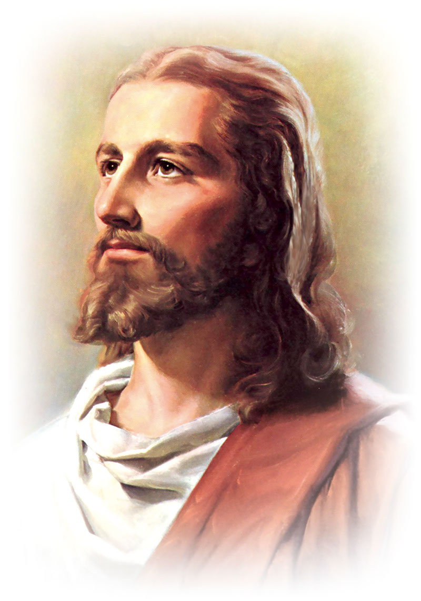
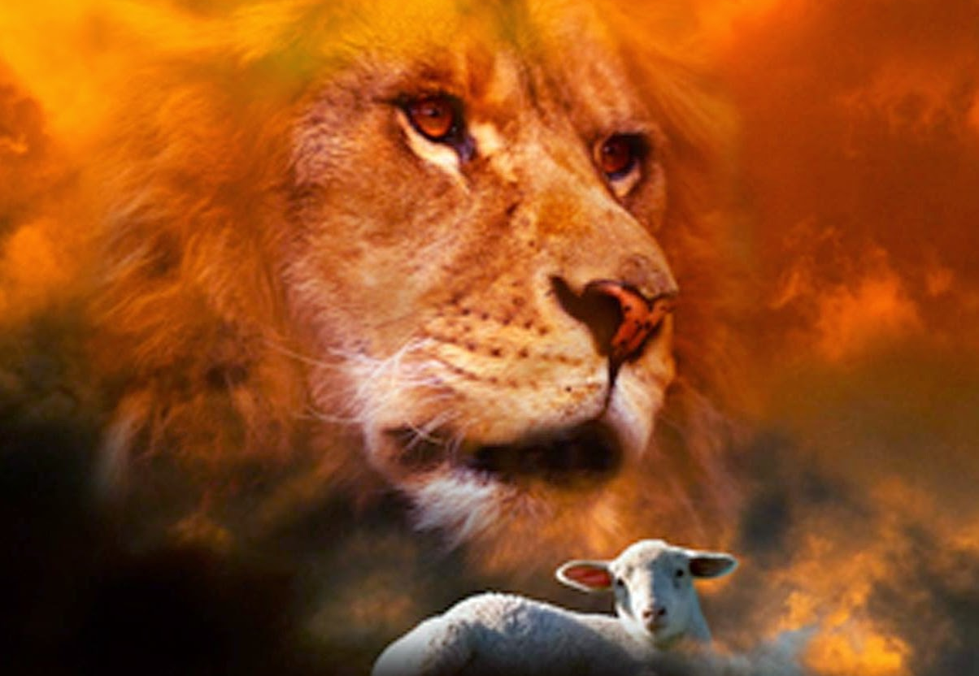
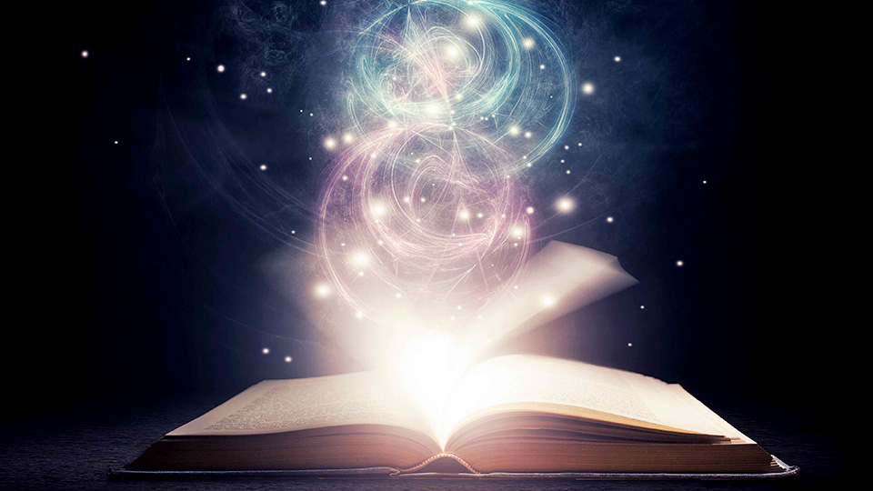

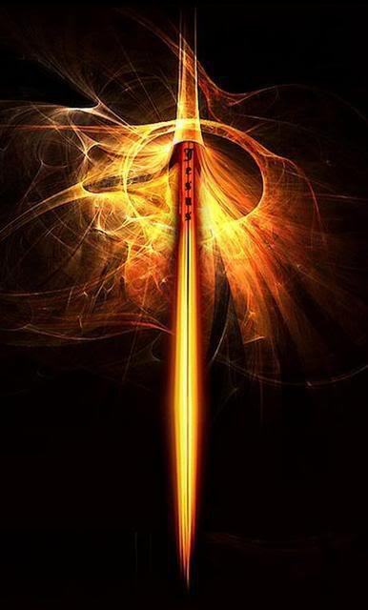
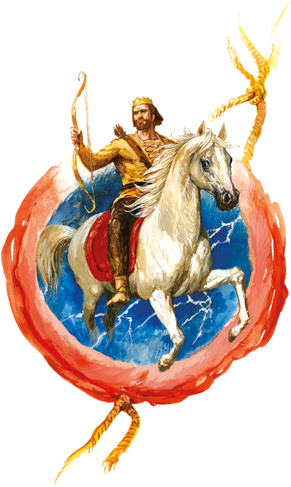


The fascinating book of Revelation
The future revealed in Revelation
1
Notes:
¡Hola amigos! La paz de Dios sea con todos vosotros.
Me alegra poder estar nuevamente con ustedes para poder compartir el estudio de uno de los libros de mayor actualidad en la Biblia: el fascinante libro del Apocalipsis.
En esta nueva serie de temas dedicaremos nuestro tiempo para estudiar el milenario y fascinante libro del Apocalipsis. Para algunos, un libro tenebroso; para otros, incomprensible; para algunos más, una curiosidad, y para otros, la revelación de Dios para el cristiano del tiempo del fin. El Apocalipsis es el libro que nos muestra la gloriosa nueva Jerusalén, pero no en Israel, sino la Jerusalén celestial, el futuro hogar de los redimidos, de los salvados.
El Apocalipsis, es el último libro de la Biblia, y contiene profecías impresionantes.

Slide 2
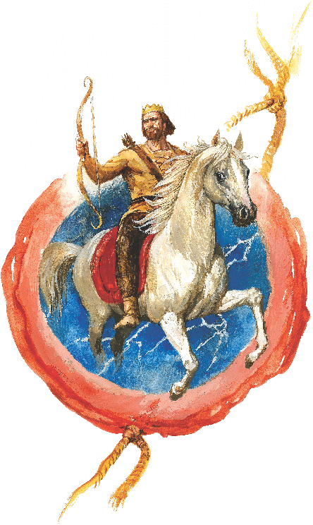
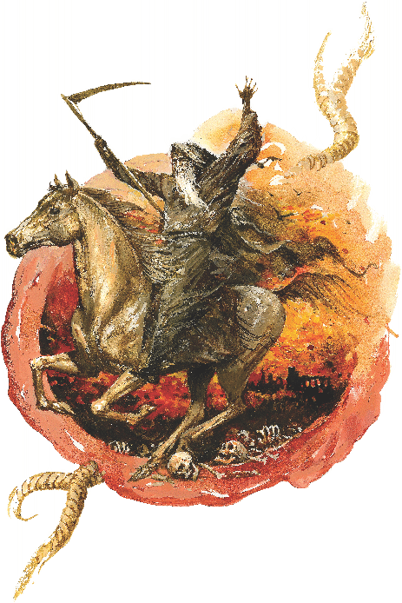
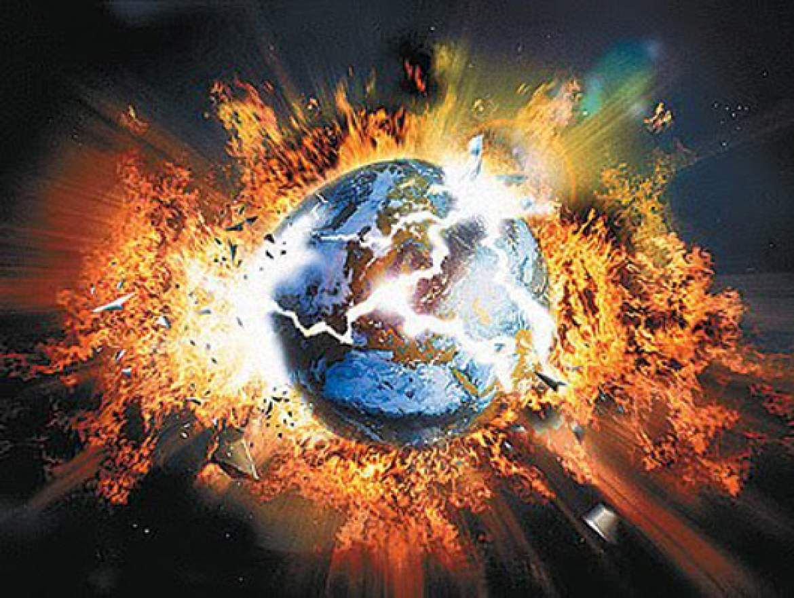
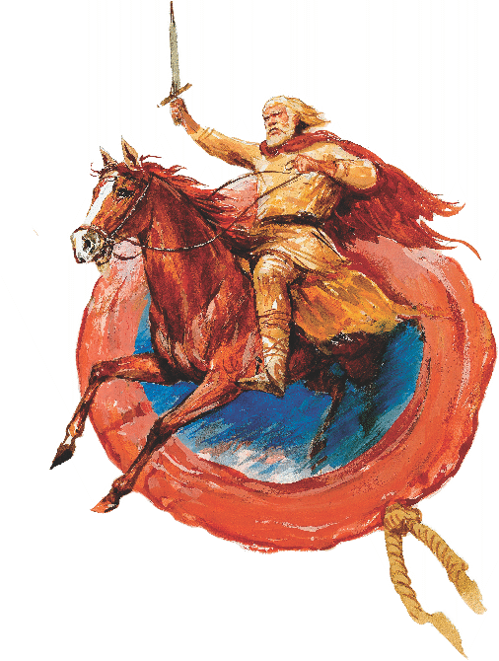
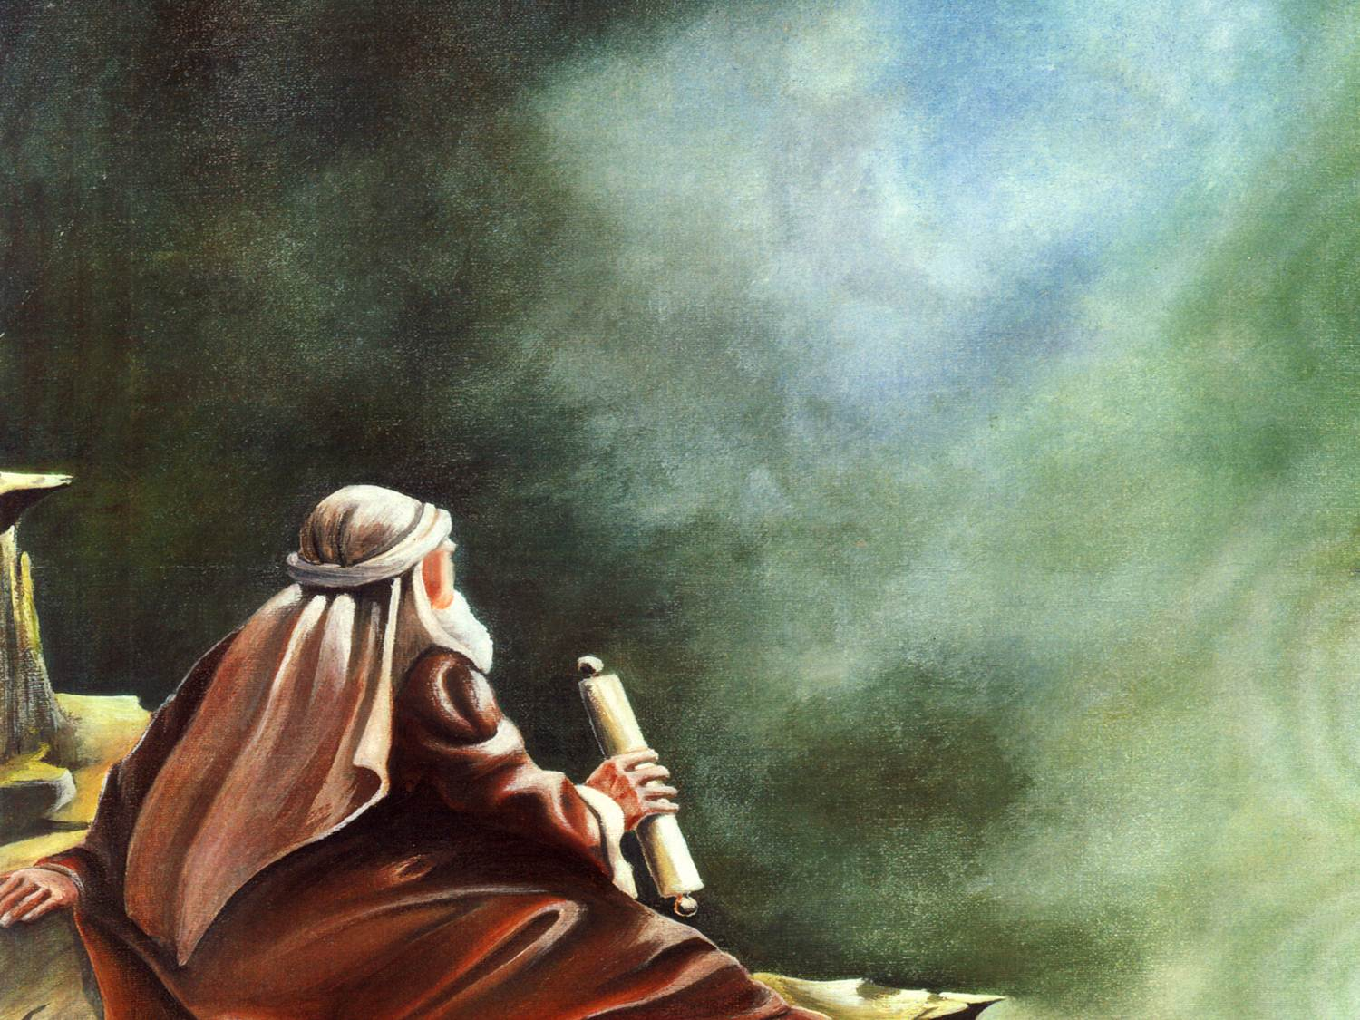
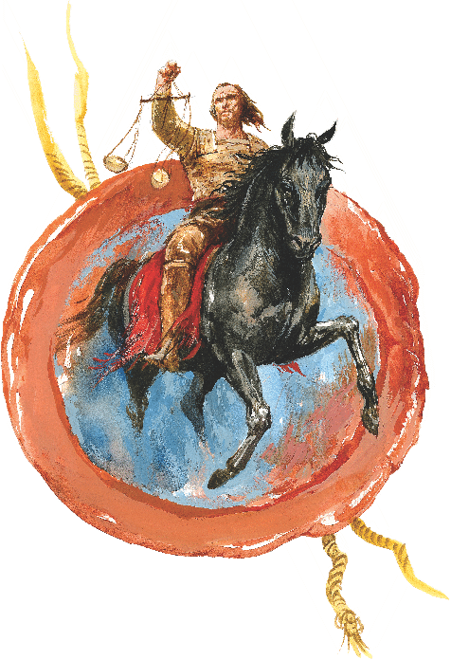

Notes:
Y ¿qué son profecías? Profecías son revelaciones que Dios ha dado sobre el futuro a los profetas, y que se encuentran registradas en las Sagradas Escrituras, especialmente en el libro del Apocalipsis. Dios nos ha dejado este fascinante libro para revelarnos de antemano los acontecimientos finales y cómo dará la victoria a aquellos que confían en sus caminos.
El ser humano es muy curioso y creo que el deseo de saber el futuro es algo prácticamente natural de cada persona, ya que conociendo lo que va a suceder, da seguridad y la creencia de poder planificar la vida de una forma diferente, evitando errores que pueden causar problemas tanto a la vida personal, familiar, laboral y en todo lo que se pueda estar involucrado. Especialmente en esta época que vivimos de tanta tecnología, sabiduría y de movimientos en los gobiernos y poderes políticos, Dios no nos deja sin un panorama de lo que nos espera en el futuro próximo.
Pero, ¿cómo saber el futuro?

Slide 3
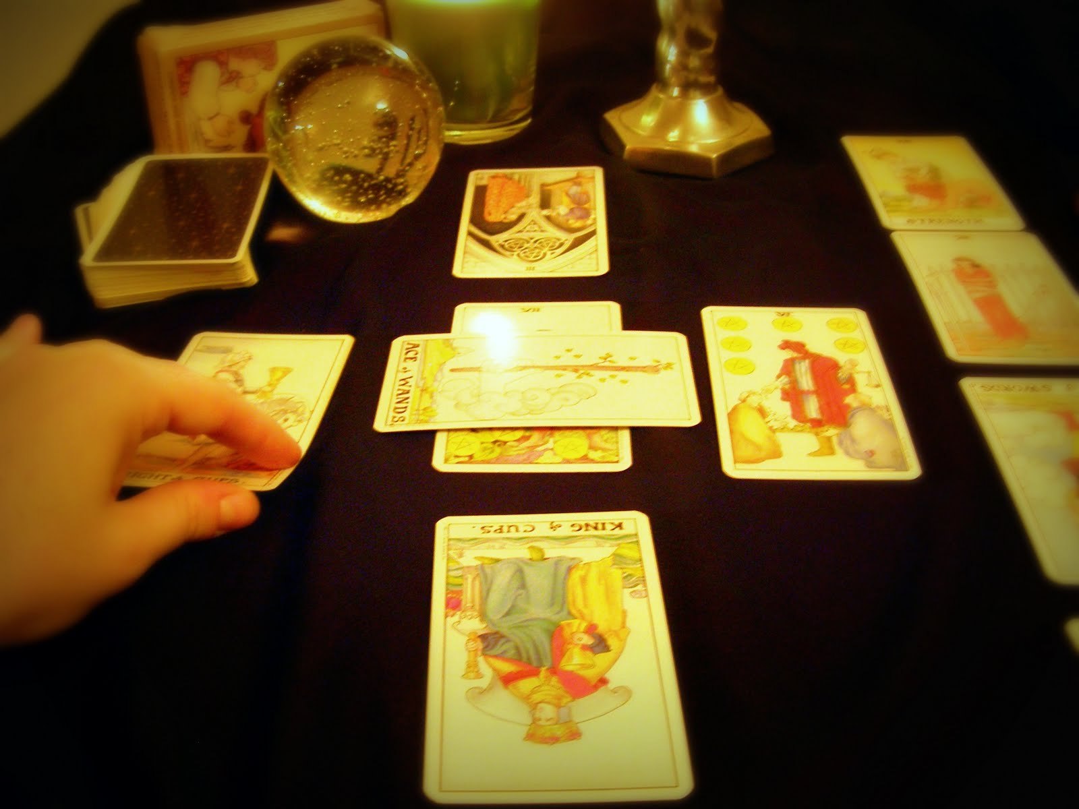
Notes:
Conocí a una señora en Austria que tenía varios desafíos. Su pareja la había dejado sola, tenía una niña que cuidar y ahora, estaba en amistad con otro hombre; pero no quería caer en el mismo error que antes. Además, también tenía inseguridad en su trabajo. En su deseo de conocer el futuro y tomar la decisión correcta, había visitado a una adivina para que le revele ciertas cosas. Pero, en realidad, después de esto estaba aún más preocupada y confundida. Después de algunos días vino a mí pidiendo ayuda espiritual y consejo. Estudiamos juntos la Palabra de Dios y vimos que estos poderes ocultos no son una guía correcta del futuro y que debía apartarse de estas prácticas si deseaba tener la bendición de Dios.

Slide 4

Notes:
También es sabido que presidentes de naciones, tal como el presidente de los Estados Unidos, Ronald Reagan; o el de Francia, François Mitterrand, o el Zar Ruso Nicolás II, y muchos más, también consultaban sus decisiones con astrólogos. Existen varias publicaciones al respecto. Y ¿cuantos líderes actuales también consultarán con personas que dicen tener poder para revelar el futuro?
Pero, ¿será que realmente estas personas con poderes ocultos pueden revelarnos el futuro?

Slide 5
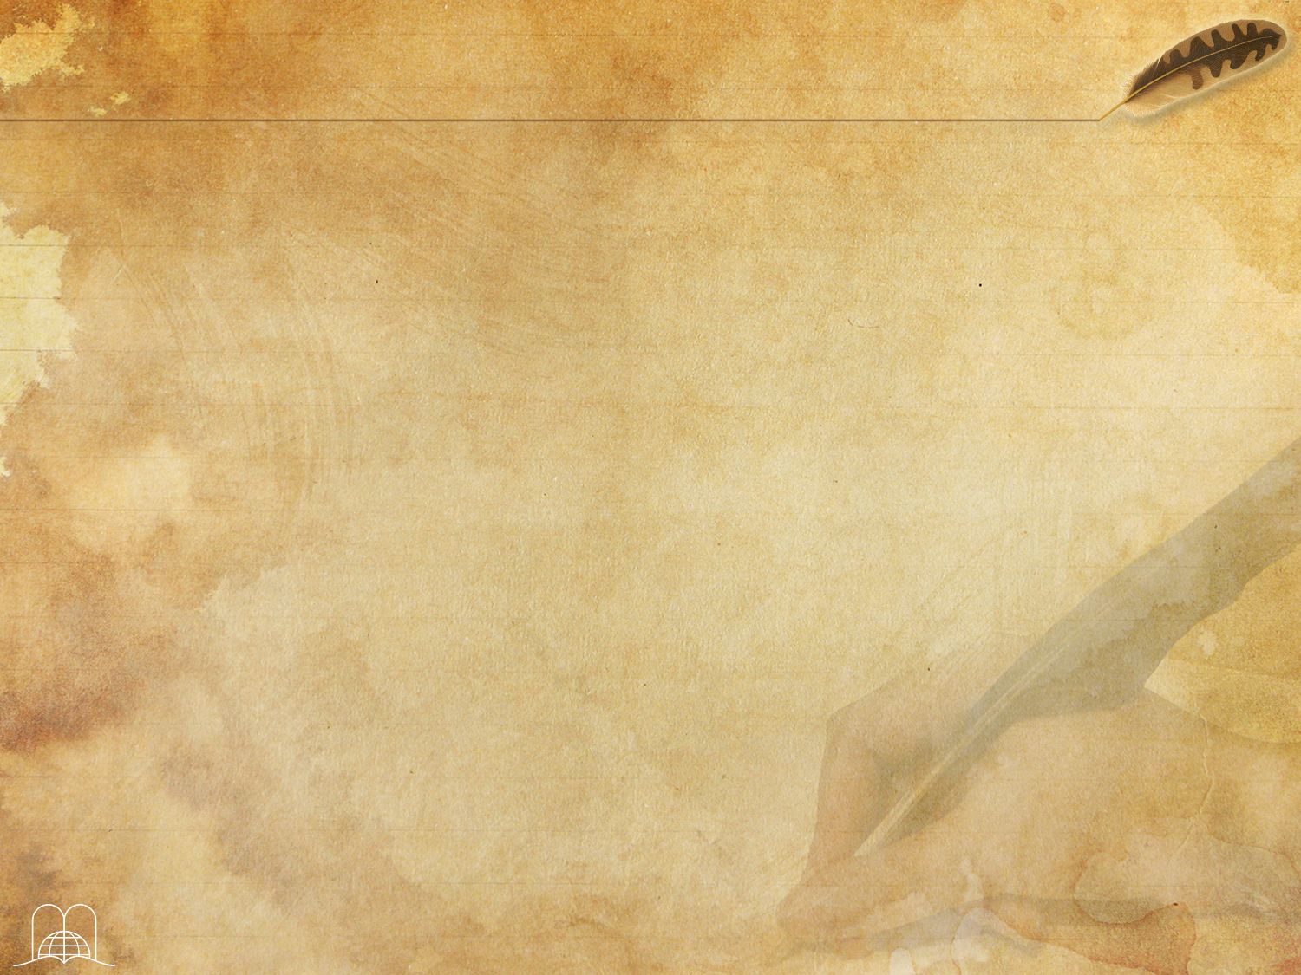
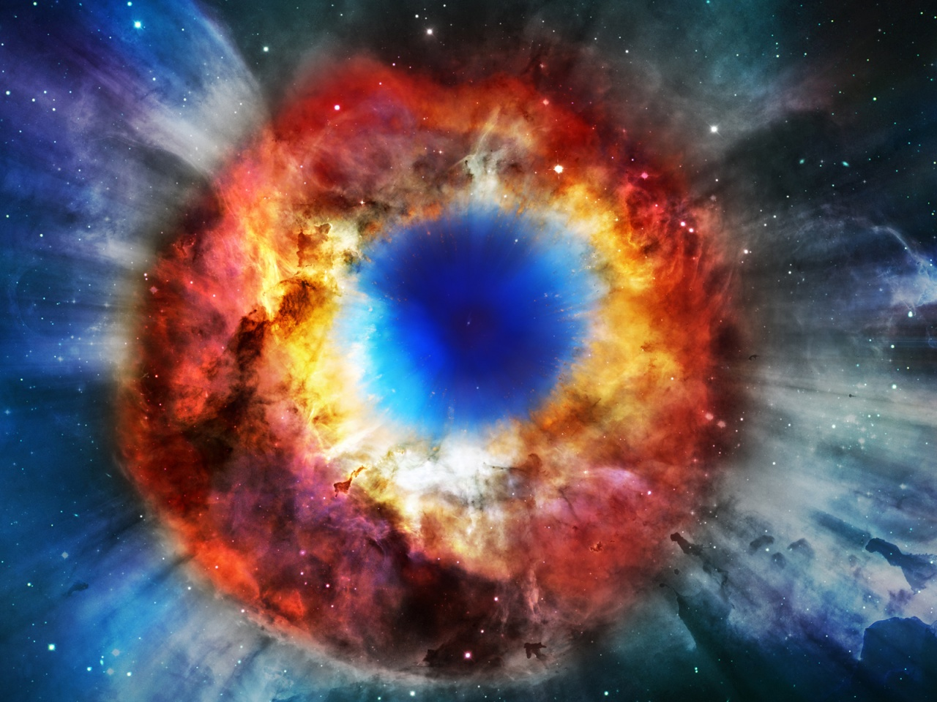
Isaiah 46: 9-10
"Remember the former things of old: for I am God, and there is none else; I am God, and there is none like me, Declaring the end from the beginning, and from ancient times the things that are not yet done, saying, My counsel shall stand, and I will do all my pleasure.”
Notes:
En las Sagradas Escrituras está registrado, en el libro de Isaías, que solo Dios puede revelar el futuro. En Isaías 46:9-10 dice:
“Acordaos de las cosas pasadas desde los tiempos antiguos; porque yo soy Dios, y no hay otro Dios, y nada hay semejante a mí, que anuncio lo por venir desde el principio, y desde la antigüedad lo que aún no era hecho; que digo: Mi consejo permanecerá, y haré todo lo que quiero”

Slide 6
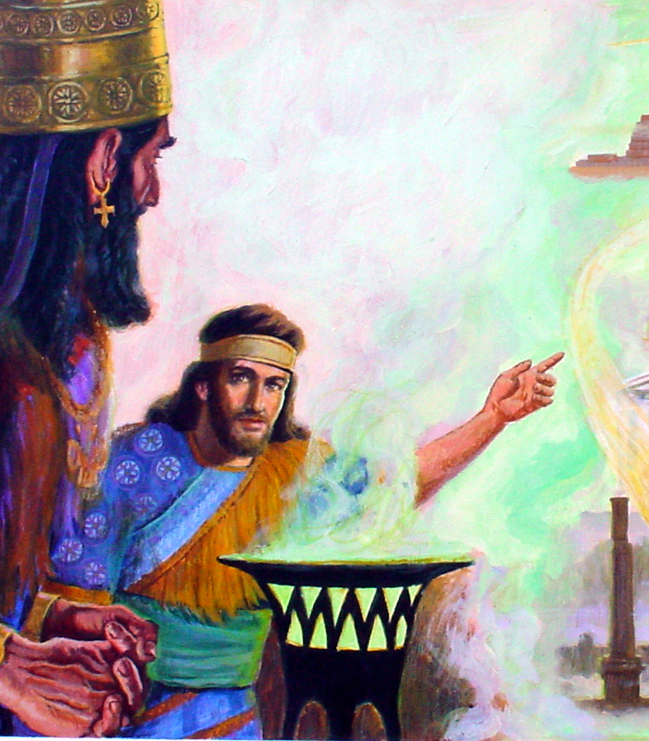
Daniel 2:20-22
“Daniel answered and said, Blessed be the name of God for ever and ever: for wisdom and might are his: And he changeth the times and the seasons: he removeth kings, and setteth up kings: he giveth wisdom unto the wise, and knowledge to them that know understanding: He revealeth the deep and secret things: he knoweth what is in the darkness, and the light dwelleth with him.”
Notes:
Algo semejante también dijo Daniel cuando el rey de Babilonia había solicitado a todos sus magos, astrólogos, adivinos y sabios que le revelaran un sueño que había tenido y lo había olvidado. Daniel escribió en Daniel 2:20-22, 27 y 28.
²⁰ Y Daniel habló y dijo: Sea bendito el nombre de Dios de siglos en siglos, porque suyos son el poder y la sabiduría.
²¹ El muda los tiempos y las edades; quita reyes, y pone reyes; da la sabiduría a los sabios, y la ciencia a los entendidos.
²² El revela lo profundo y lo escondido; conoce lo que está en tinieblas, y con él mora la luz.

Slide 7

Daniel 2:27-28
“Daniel answered in the presence of the king, and said, The secret which the king hath demanded cannot the wise men, the astrologers, the magicians, the soothsayers, shew unto the king. But there is a God in heaven that revealeth secrets, and maketh known to the king Nebuchadnezzar what shall be in the latter days. Thy dream, and the visions of thy head upon thy bed…”
Notes:
²⁷ Daniel respondió delante del rey, diciendo: El misterio que el rey demanda, ni sabios, ni astrólogos, ni magos ni adivinos lo pueden revelar al rey.
²⁸ Pero hay un Dios en los cielos, el cual revela los misterios, y él ha hecho saber al rey Nabucodonosor lo que ha de acontecer en los postreros días. He aquí tu sueño, y las visiones que has tenido en tu cama…

Slide 8
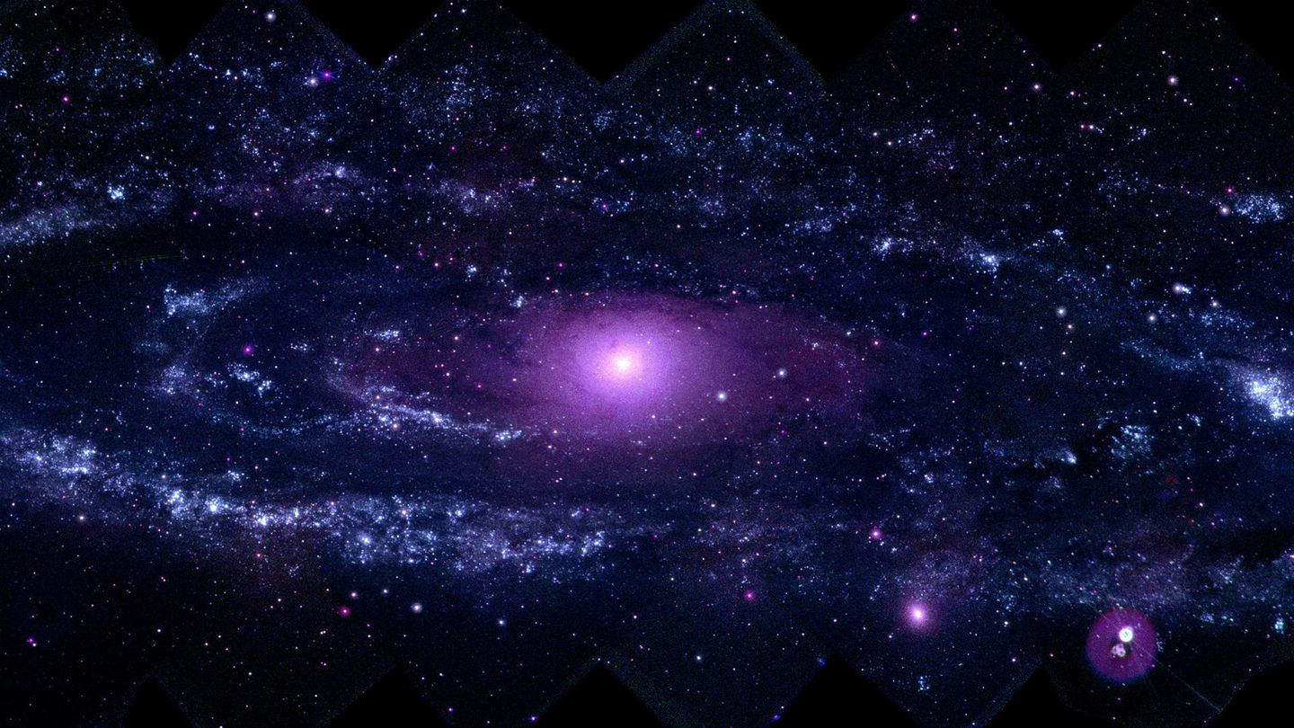
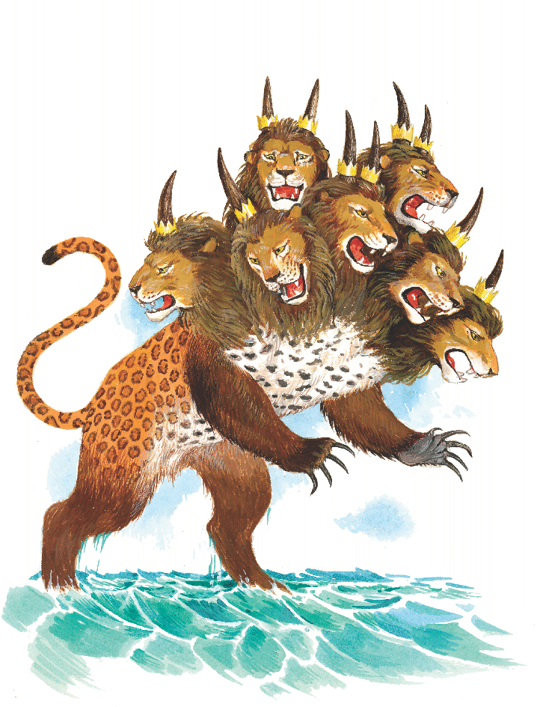
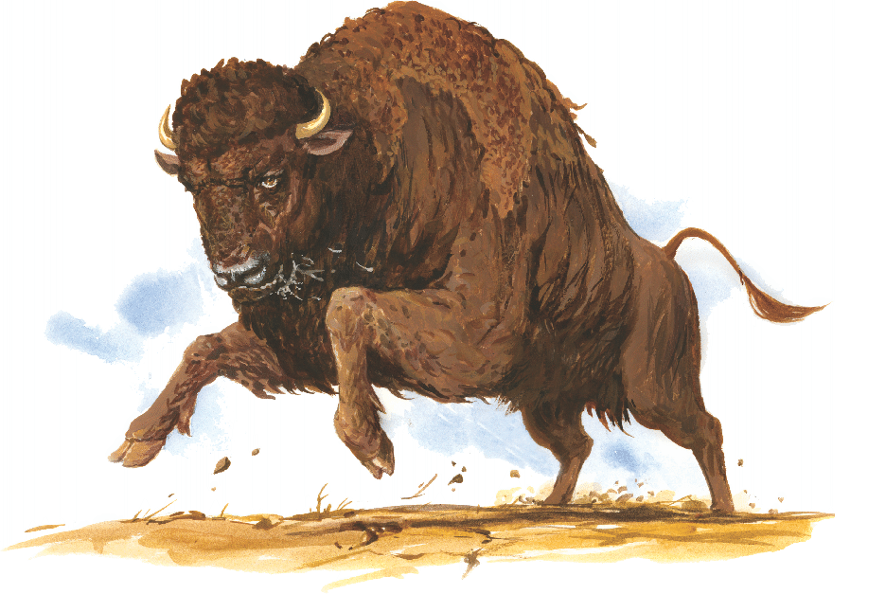
Notes:
Al apóstol Juan se le fue revelado el futuro de parte de Dios en una impresionante serie de visiones. Esto es lo que hace del libro del Apocalipsis algo especial y fascinante dentro de la Biblia. No son solamente revelaciones relacionadas con hechos ya cumplidos sino con la historia del futuro del mundo. Nuestra historia futura se encuentra en este libro: el Apocalipsis.

Slide 9
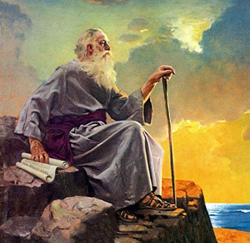
Revelation 1:9
“ I John, who also am your brother, and companion in tribulation, and in the kingdom and patience of Jesus Christ, was in the isle that is called Patmos, for the word of God, and for the testimony of Jesus Christ.”
Notes:
El libro Apocalipsis dice que Juan se encontraba en la isla llamada Patmos. Apocalipsis 1:9 dice:
Apocalipsis 1:9
Yo Juan, vuestro hermano, y copartícipe vuestro en la tribulación, en el reino y en la paciencia de Jesucristo, estaba en la isla llamada Patmos, por causa de la palabra de Dios y el testimonio de Jesucristo.

Slide 10
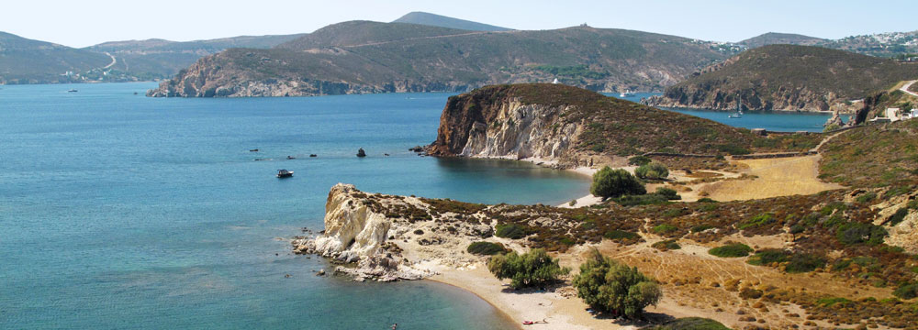
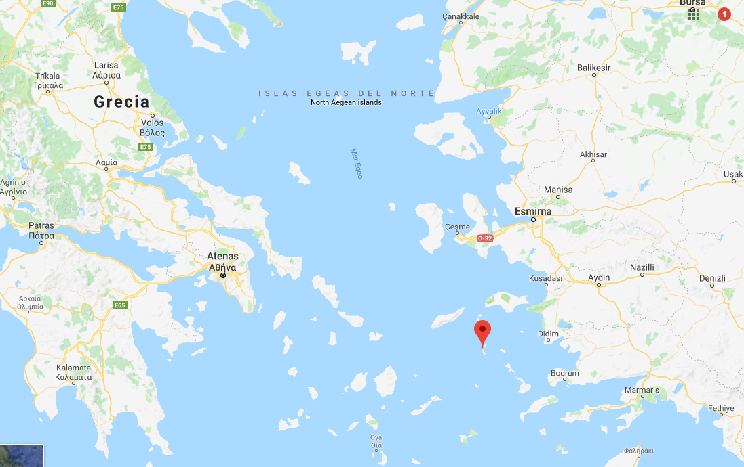
The book of Revelation was written by the apostle John on the Island of Patmos
Patmos
Notes:
¿Y dónde queda esta isla de Patmos?
La Isla de Patmos está ubicada en el mar Egeo y pertenece hoy a Grecia aunque se encuentra cerca de las costas de Turquía, muy cerca de la ciudad de Izmir y Efeso ciudades también mencionadas en el libro del Apocalipsis.

Slide 11
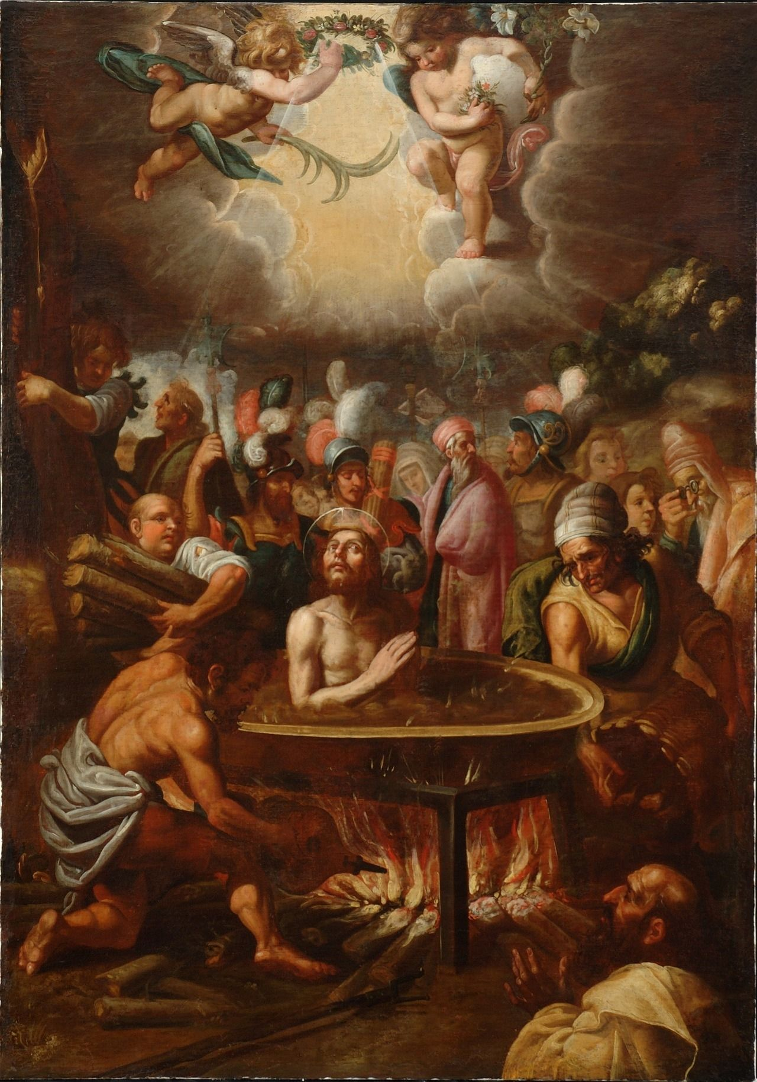
Notes:
¿Y cómo llegó el apóstol Juan a la isla de Patmos?
Tito Flavio Domiciano fue emperador de Roma desde el año 81 al 96 de la era cristiana, tiempo en el que vivía Juan. Domiciano se esforzó por levantar en alto los dioses romanos y en especial el reconocimiento del origen divino del emperador.
Los cristianos rechazaban la adoración del emperador como Dios. Esto llevó a que Dioclesiano emprendiera fieras persecuciones, lo cual hizo experimentar grandes problemas a la iglesia primitiva.
Juan fue citado a Roma y cuando estuvo antes las autoridades, después de haberse presentado testigos falsos, presentó su defensa de manera clara y convincente y con tal sencillez que tuvo un efecto poderoso. Inspirado por la guía de Dios presentó un fiel testimonio de la verdad llamando al arrepentimiento a todos los que lo oían. El emperador Domiciano no tenía argumentos para presentar ante la defensa de Juan enfureciendo aún más a las autoridades y decidió acallar la voz del fiel siervo de Dios arrojando a Juan a un caldero con aceite hirviendo. Pero Dios hizo el gran milagro de sacarlo con vida ante los ojos atónitos de la corte de Roma.
Se dice que Tertuliano, uno de los padres cristianos, testificó que toda la audiencia que estaba en el Coliseo para presenciar la muerte de Juan en aceite hirviendo, se convirtió al cristianismo después de testificar este gran milagro.
Luego, para silenciarlo, las autoridades romanas lo desterraron a la isla rocosa y desértica de Patmos que había sido convertida en una cárcel para los criminales.

Slide 12
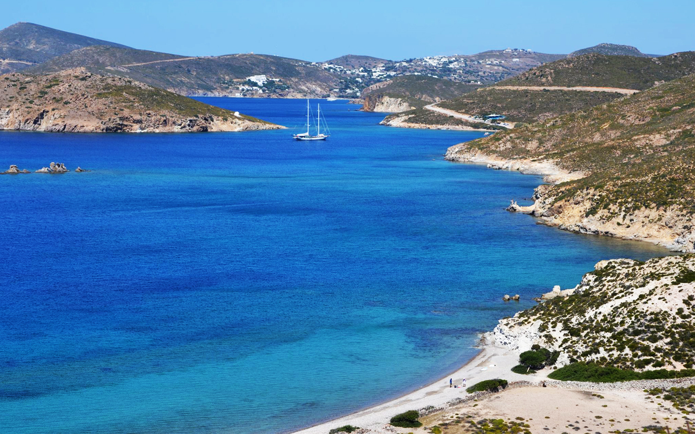
Notes:
Entre los riscos y rocas de Patmos, Juan mantuvo comunión con su Hacedor.
En su aislado hogar, Juan estaba en condiciones, como nunca antes, de estudiar más de cerca las manifestaciones del poder divino, conforme están registradas en el libro de la naturaleza y en las páginas de la inspiración. Para él era motivo de regocijo meditar en la obra de la creación y adorar al divino Arquitecto.
Ahora estaba rodeado por escenas que a muchos les hubiesen parecido lóbregas y sin interés; pero para Juan era distinto. Aunque sus alrededores parecían desolados y áridos, el cielo azul que se extendía sobre él era tan brillante y hermoso como el de su amada Jerusalén. En las desiertas y escarpadas rocas, en los misterios de la profundidad, en las glorias del firmamento, leía importantes lecciones. Todo daba testimonio del poder y la gloria de Dios. {HAp 456.3}

Slide 13
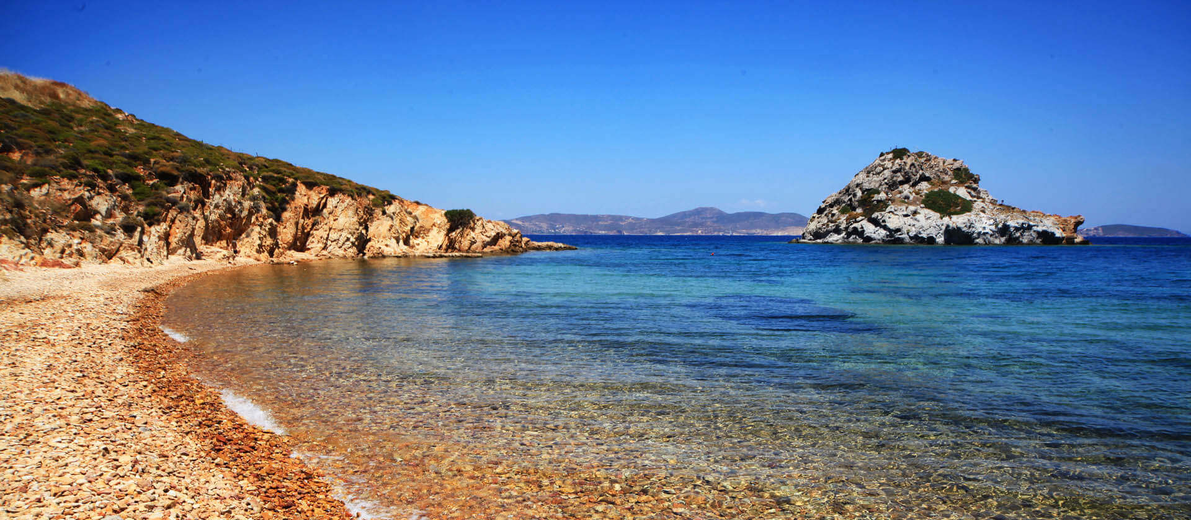
Notes:
Allí, alejado de las bulliciosas actividades de la vida, y de sus intensas labores de años anteriores, disfrutó de la compañía de Dios, de Cristo y de los ángeles del cielo, y de ellos recibió instrucciones para guiar a la iglesia de todo tiempo futuro. Le fueron bosquejados los acontecimientos que se verificarían en las últimas escenas de la historia del mundo; y allí escribió las visiones que recibió de Dios. Cuando su voz no pudiera testificar más de Aquel a quien amó y sirvió, los mensajes que se le dieron en aquella costa estéril iban a alumbrar como una lámpara encendida, anunciando el seguro propósito del Señor acerca de cada nación de la tierra. {HAp 456.1}
Fue así como surgió el libro Apocalipsis, escrito en un contexto histórico manchado de persecuciones y pruebas para la iglesia primitiva por causa del testimonio de Jesucristo, como lo leímos en Apocalipsis 1:9.

Slide 14
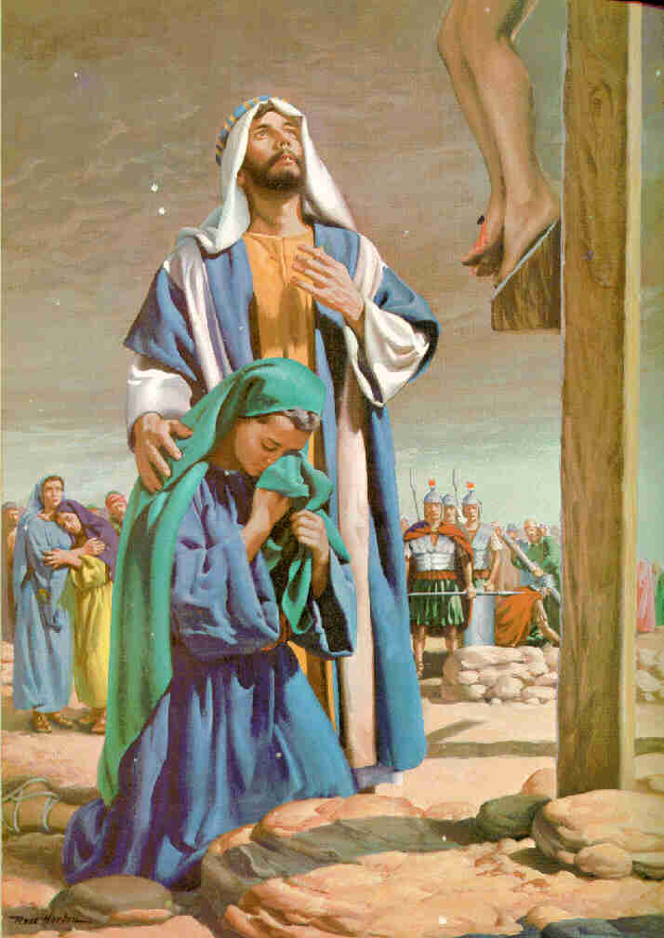
Notes:
¿Cuándo se escribió el Apocalipsis?
Se estima que Juan llegó a Patmos cerca del año 90 de la era cristiana, y que cerca del año 100 de nuestra era recibió las visiones del Apocalipsis en sus últimos años de vida. Juan era el último de los 12 apóstoles de Jesús que permanecía con vida. Muy pronto su voz se acallaría para siempre, pero dejaría una revelación que permanecería hasta el fin del mundo.
Juan fue testigo de los milagros, de los hechos y dichos del Maestro de los maestros: Jesucristo. Él fue el que estuvo en el juicio que le hicieron a Jesús por parte del Sanedrín judío, y el que estuvo al pie de la cruz cuando Jesús estaba agonizando. Él corrió junto al Apóstol Pedro hacia la tumba vacía, y fue el primero en ver los lienzos ordenados porque Cristo había resucitado.

Slide 15
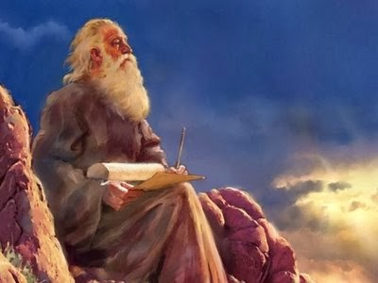
1 John 1:1
“That which was from the beginning, which we have heard, which we have seen with our eyes, which we have looked upon, and our hands have handled, of the Word of life”
Notes:
Fue también Juan, el apóstol amado, quien años antes había escrito en 1 Juan 1:1.
“Lo que era desde el principio, lo que hemos oído, lo que hemos visto con nuestros ojos, lo que hemos mirado, y palparon nuestras manos tocante al Verbo de vida”…
Juan, describe a Jesús como el creador de la vida, como el gran maestro. Testigo de sus milagros, había aprendido a sus pies, siendo transformado por el poder de Jesús. Este mismo Juan había sido llamado por Jesús: “Boanerges”, que quiere decir “hijo del trueno”; por sus reacciones apresuradas y fuertes, pero había sido transformado, llegando a ser el apóstol del amor.
Al ocaso de su vida, cuando el mundo parecía olvidarse de él, y su voz parecía haberse callado allí en la soledad de la isla de Patmos, escribió el Apocalipsis, su última magna obra.

Slide 16
“Revelation” -- > Apokalupsis,
«reveal» or «remove the veil»
Notes:
¿Qué significa Apocalipsis?
Su nombre viene de una castellanización de la palabra griega “Apokalupsis”. Su significado es “revelar” o “quitar el velo” Por eso también se lo llama al libro “La revelación”. El Señor Jesús, en su misericordia, quitó el velo que cubría los ojos de la humanidad, para mostrar el futuro como se iba a desarrollar. Eso es el Apocalipsis, historia escrita con anticipación.

Slide 17


Revelation
The history of our era
The meaning of various current events
The political future of the world
The cosmic struggle between good and evil
The emergence and work of the antichrist identified with the number 666
It explains why there are so many religions today
Notes:
En el libro del Apocalipsis encontramos:
La historia de nuestra era
El significado de diferentes sucesos actuales
El futuro político del mundo
La lucha cósmica entre el bien y el mal
El surgimiento y la obra del anticristo, identificado con el número 666
Nos explica por qué existen tantas religiones en la actualidad

Slide 18
Revelation
Practically all the biblical truths are enclosed in this book
It expands many of the prophecies in the book of Daniel, related to past and future events
It brings us a message of consolation and hope, presenting us with the promise of a better world
It tells us about the author of life. It presents Jesus Christ in many ways, and tells us about His future coronation as King of Kings and Lord of Lords
It is a great revelation for our days.
Notes:
Prácticamente todas las verdades bíblicas están encerradas también en este libro
Amplía muchas de las profecías del libro de Daniel relacionadas a eventos tanto pasados como aun futuros
Nos trae un mensaje de consuelo y esperanza, presentándonos la promesa de un mundo mejor
Nos habla sobre el autor de la vida. Presenta a Jesucristo de múltiples maneras y nos habla de su futura coronación como Rey de reyes y Señor de señores
Es una gran revelación para nuestros días.

Slide 19
REVELATION
Notes:
Juan, a pesar de haber tenido el privilegio de la gran revelación de Dios, escribió en el primer capítulo, “Yo, Juan, vuestro hermano” dirigiéndose a cada creyente como su hermano en Cristo. Juan se consideró como uno igual a cada uno de nosotros en su lucha para poder obtener la victoria, la vida eterna.
Por eso, le invitamos a disfrutar en las próximas conferencias, el fascinante libro del Apocalipsis y ver ese mensaje que ha sido escrito por uno que se considera su hermano, que ha dejado escrito este gran mensaje para ayudarnos.

Slide 20
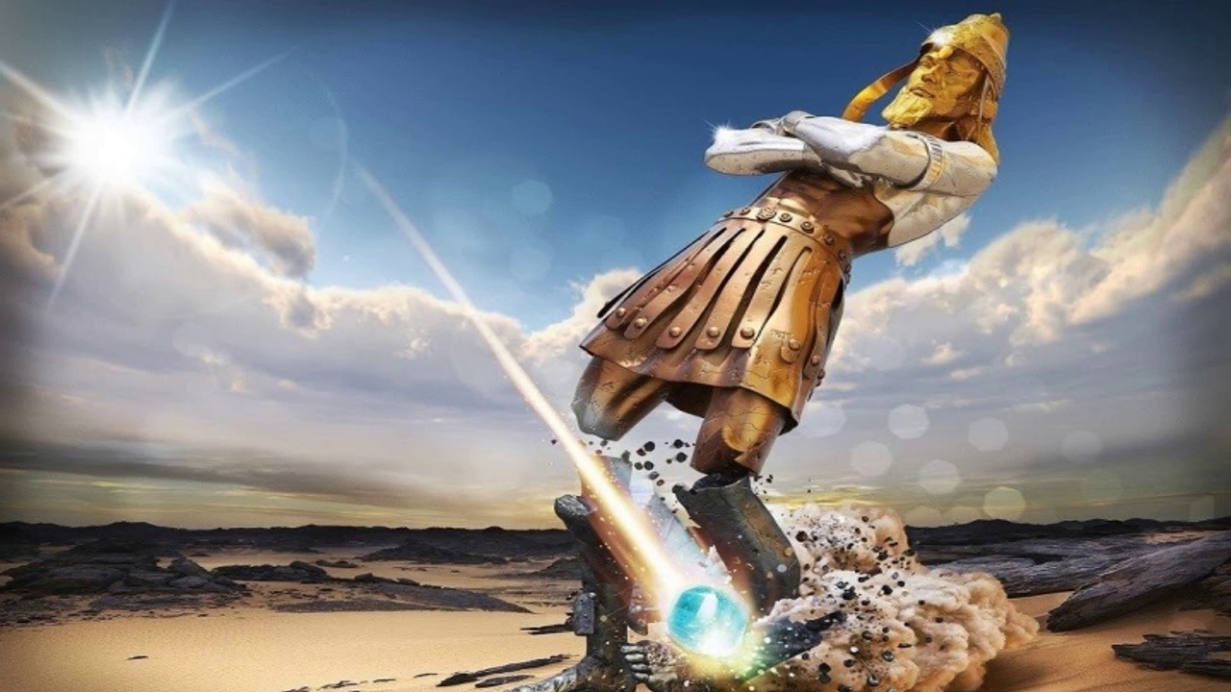
Daniel & Revelation
Notes:
Muchos dicen que no se puede entender el libro del apocalipsis, pero ¿será realmente así?
Si dejamos que la Biblia explique a la Biblia y la comparamos con la historia, no es difícil entender.
El Apocalipsis, aparte de ser un libro de la Biblia, era en los días del antiguo Israel un tipo de literatura. El primero de esta clase fue el libro Daniel, escrito en el siglo VI a.C. y tiene un estrecho paralelo con el libro de Apocalipsis escrito por Juan.

Slide 21
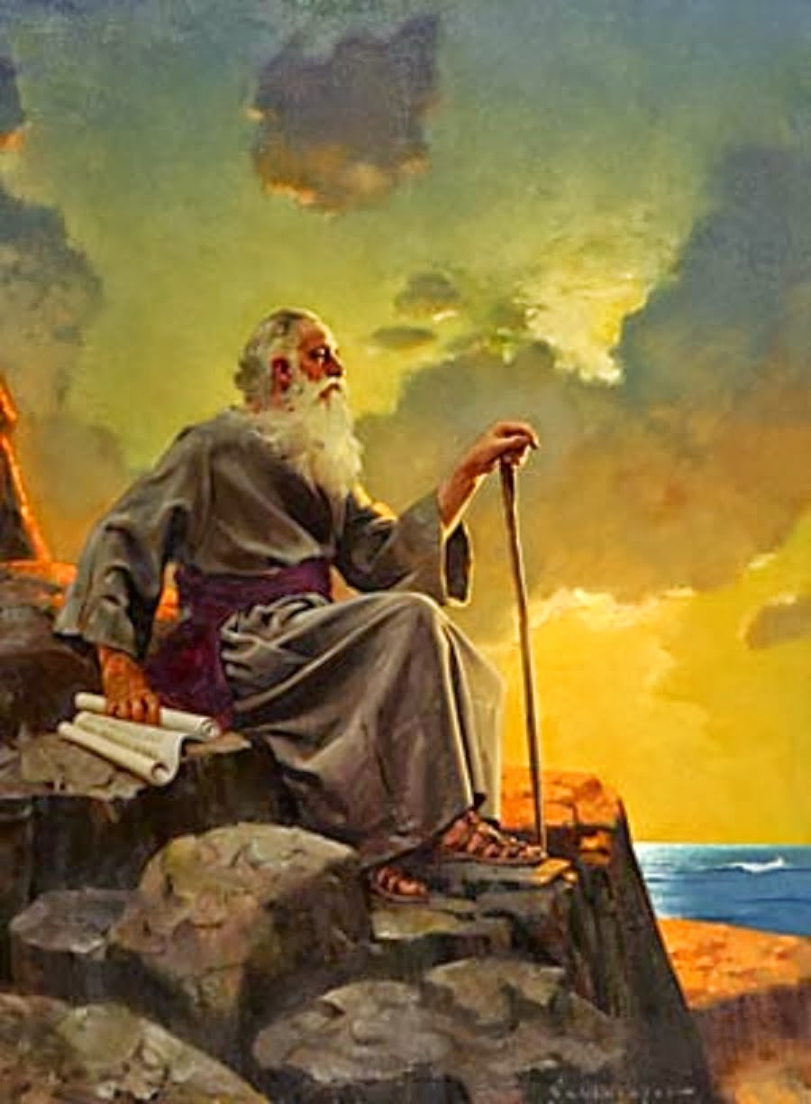
“The prophet was transported in spirit to a certain scene and an angel explained it to him.”
He says: "I saw", "I looked", "I heard", 73 times ...
Notes:
La mayor parte de las revelaciones fueron dadas mediante visiones y sueños. El profeta fue transportado en espíritu a una determinada escena y un ángel le explicaba. 73 veces dice: “Yo vi”, “Miré”, “Oí”…
En el mismo capítulo 1 Juan recibe una orden de parte del Señor.

Slide 22
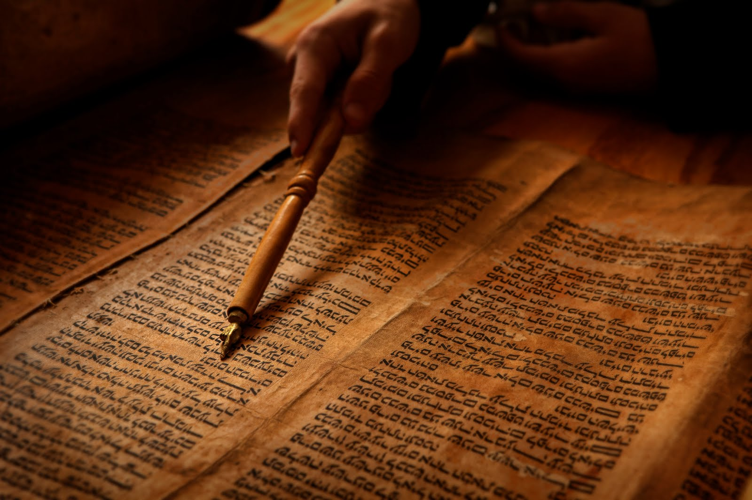
Revelation 1:11
“… I am Alpha and Omega, the first and the last: and, What thou seest, write in a book, and send it unto the seven churches which are in Asia; unto Ephesus, and unto Smyrna, and unto Pergamos, and unto Thyatira, and unto Sardis, and unto Philadelphia, and unto Laodicea.”
Notes:
En Apoc 1:11 y 19 dice:
“que decía: Yo soy el Alfa y la Omega, el primero y el último. Escribe en un libro lo que ves, y envíalo a las siete iglesias que están en Asia: a Efeso, Esmirna, Pérgamo, Tiatira, Sardis, Filadelfia y Laodicea.
Escribe las cosas que has visto, y las que son, y las que han de ser después de estas”
Dios encomendó a Juan escribir lo que había visto en las visiones y lo enviara a las iglesias.
Si debía ser distribuido a las iglesias, tenía un propósito: ser de ayuda y revelar el futuro y las promesas para la iglesia.

Slide 23
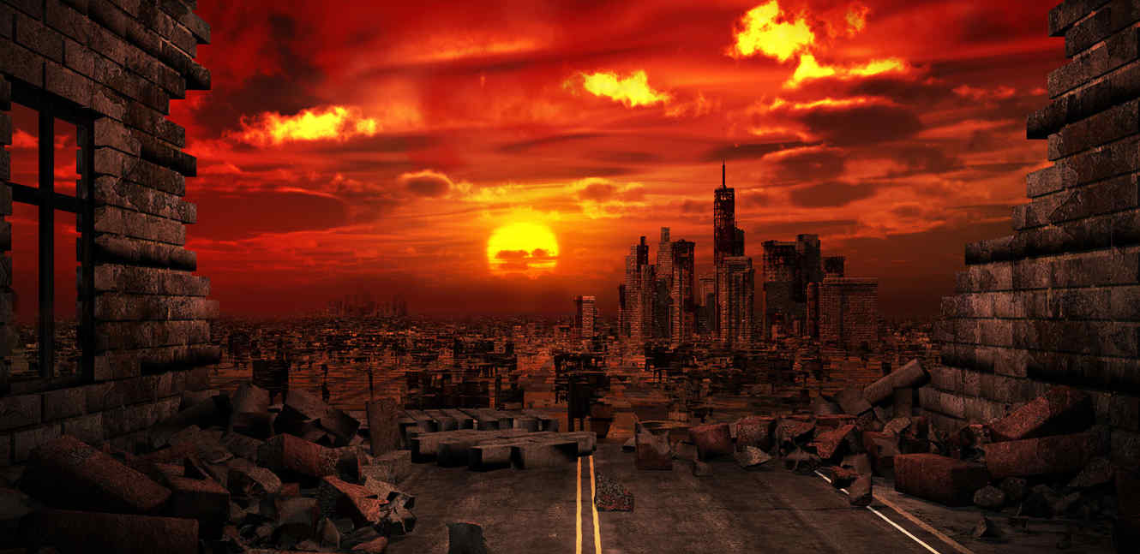
It uses a language full of alegories and symbols
Notes:
Lo que sucede es que, cuando se lee el Apocalipsis, se encuentran muchos símbolos, alegorías y un lenguaje que no se entiende fácilmente.
Jesús también compartió sus mensajes en parábolas y fue consultado por sus discípulos sobre el por qué hablaba de esta manera, a lo que respondió en Marcos 4:11:
“…A vosotros os es dado saber el misterio del reino de Dios; mas a los que están fuera, por parábolas todas las cosas”.
Todo aquel que escudriñe el libro del Apocalipsis encontrará el significado del mensaje de Dios, pero para aquel que lo lea superficialmente, quedará sin comprender.

Slide 24
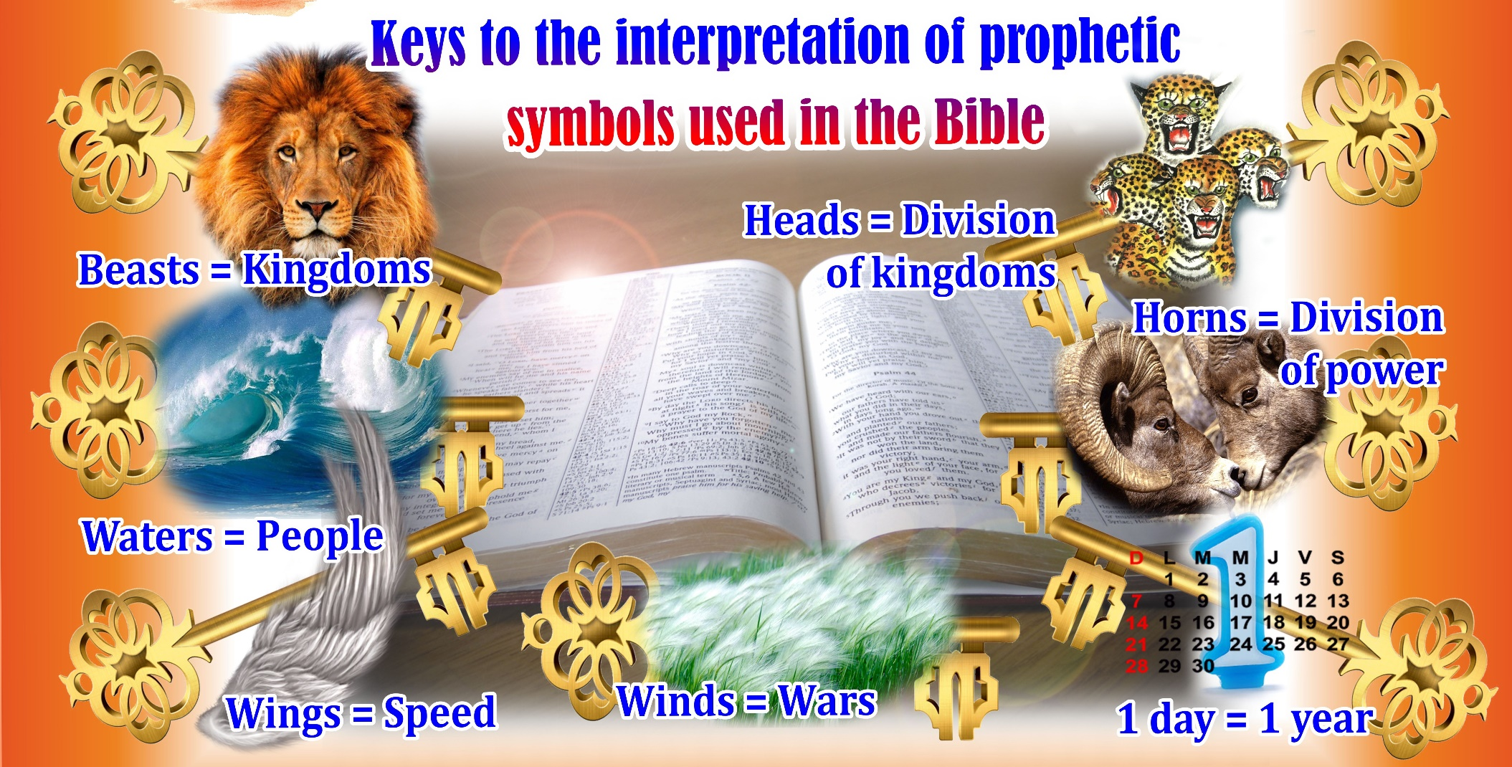
THE SEVEN KEYS OF THE PROPHECIES
Notes:
Para descifrar el Apocalipsis, dejaremos que la misma Biblia nos descubra el significado de los símbolos.
Existen 7 claves importantes para poder comprender las profecías. Veamos estas 7 claves o llaves para la interpretación de estos símbolos.

Slide 25


What do the winds signify in the symbolic prophecies?
Notes:
¿Qué indican los vientos en las profecías simbólicas?

Slide 26
Winds = Wars
"And upon Elam will I bring the four winds from the four quarters of heaven, and will scatter them toward all those winds; and there shall be no nation whither the outcasts of Elam shall not come. For I will cause Elam to be dismayed before their enemies, and before them that seek their life: and I will bring evil upon them, even my fierce anger, saith the Lord; and I will send the sword after them, till I have consumed them.”
Jeremiah 49:36-37
Notes:
Por ejemplo: Vientos, representan guerras, Jer. 49:36-37.
“Traeré sobre Elam los cuatro vientos de los cuatro puntos del cielo, y los aventaré a todos estos vientos; y no habrá nación a donde no vayan fugitivos de Elam. Y haré que Elam se intimide delante de sus enemigos, y delante de los que buscan su vida; y traeré sobre ellos mal, y el ardor de mi ira, dice Jehová; y enviaré en pos de ellos espada hasta que los acabe.”

Slide 27
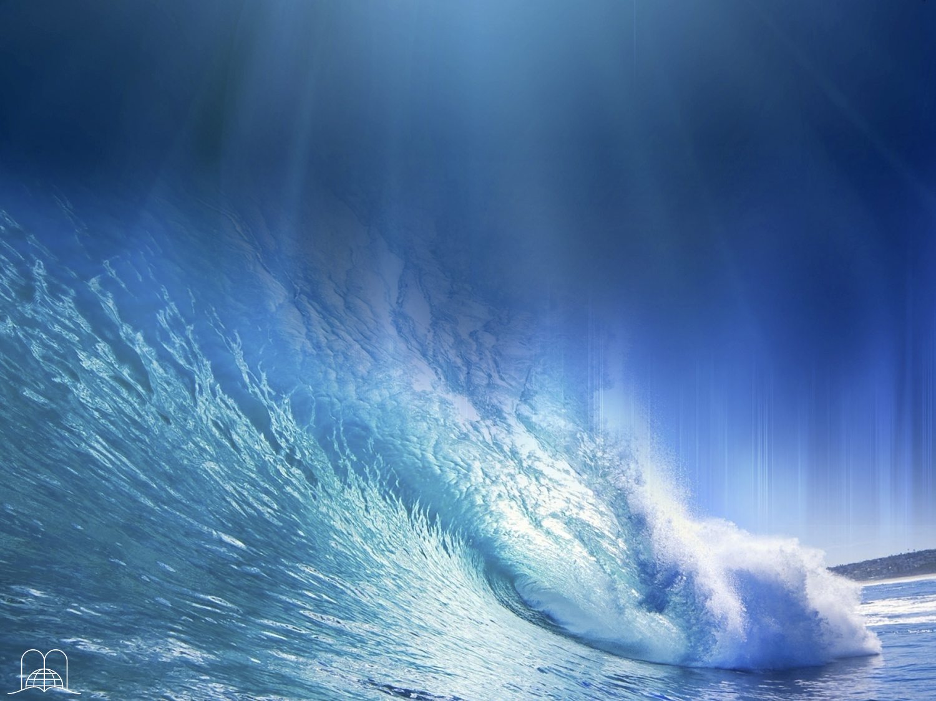

What do waters represent in the symbolic prophecies?
Notes:
¿Qué significan las aguas en las profecías simbólicas?

Slide 28
Waters = Peoples
"And he saith unto me, The waters which thou sawest, where the whore sitteth, are peoples, and multitudes, and nations, and tongues."
Revelation 17:15
Notes:
Aguas representan muchedumbres, pueblos, naciones… El mismo libro de Apocalipsis lo revela:
“Me dijo también: Las aguas que has visto donde la ramera se sienta, son pueblos, muchedumbres, naciones y lenguas” Apoc. 17:15.

Slide 29
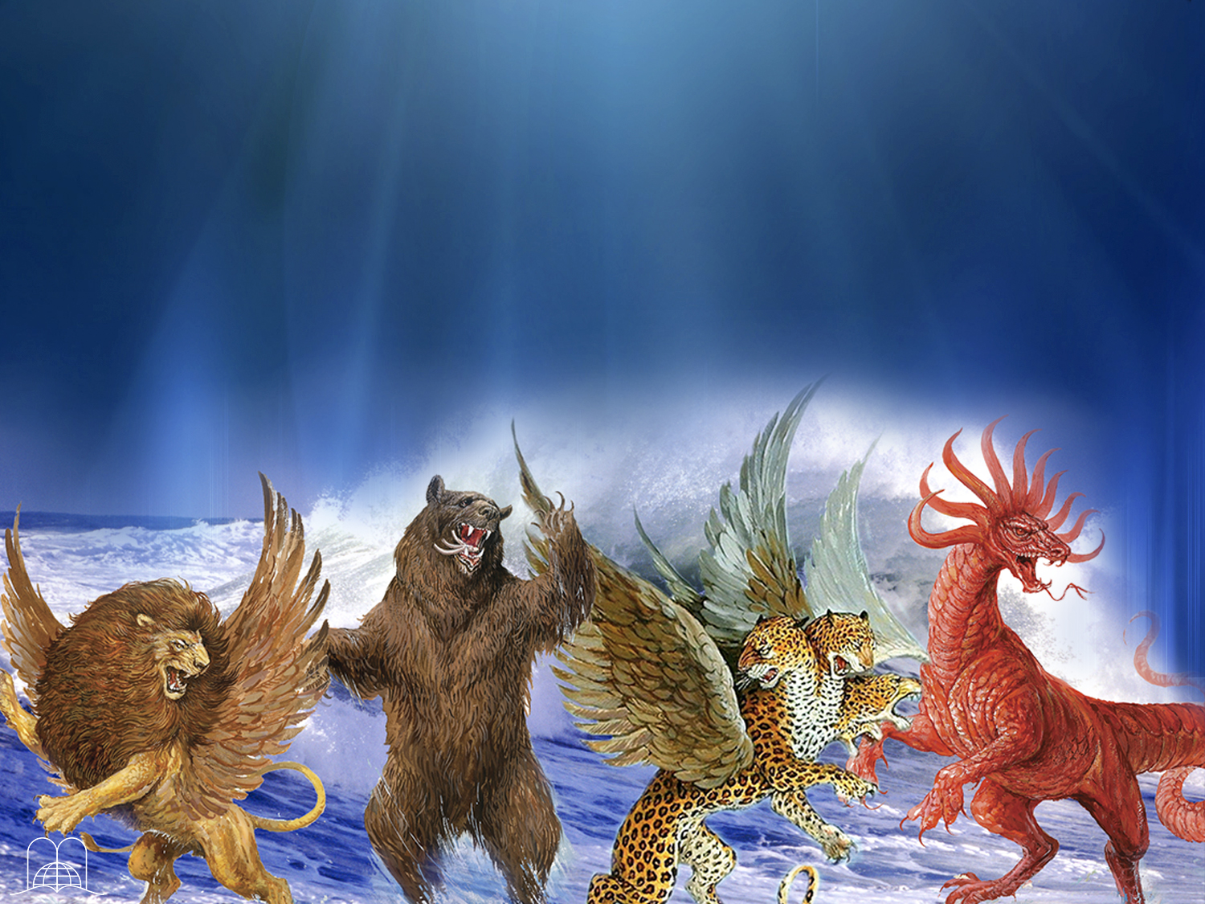
¿What do the beasts, heads, horns, and wings represent?
Notes:
¿Qué representan las bestias, las cabezas, los cuernos y las alas?

Slide 30

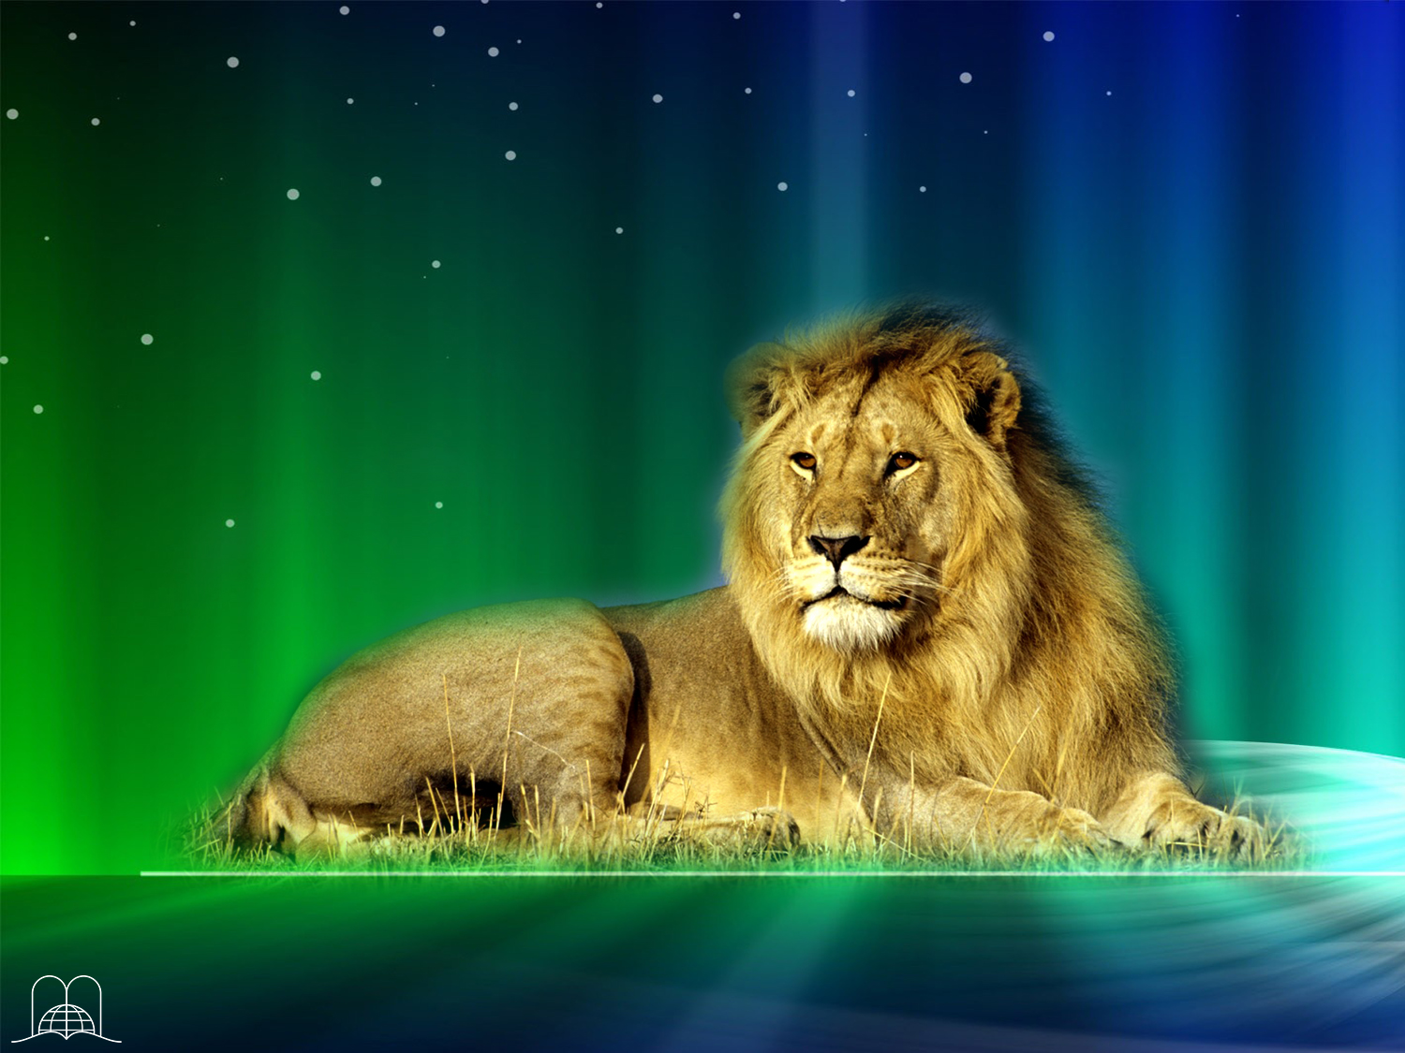
Beasts
Represent
Kingdoms
(Daniel 7:23)
Notes:
Las bestias representan reinos. Daniel 7:23 dice:
“Dijo así: La cuarta bestia será un cuarto reino en la tierra, el cual será diferente de todos los otros reinos, y a toda la tierra devorará, trillará y despedazará”.

Slide 31

Heads and horns represent the division of kingdoms and powers
(Daniel 7:24)
Notes:
Las cabezas y cuernos representan división de reinos. Daniel 7:24 dice:
“Y los diez cuernos significan que de aquel reino se levantarán diez reyes; y tras ellos se levantará otro, el cual será diferente de los primeros, y a tres reyes derribará”

Slide 32

Wings represent speed
(Habakkuk 1:8)
Notes:
Las alas simbolizan velocidad. En Habacuc 1:8 leemos:
“Sus caballos serán más ligeros que leopardos, y más feroces que lobos nocturnos, y sus jinetes se multiplicarán; vendrán de lejos sus jinetes, y volarán como águilas que se apresuran a devorar”.

Slide 33
1 day = 1 year
“… I have appointed thee each day for a year.”
(Ezekiel 4:6; numbers 14:34).
Notes:
En las profecías, cada día equivale a un año. Ezequiel 4:6 dice:
“Cumplidos éstos, te acostarás sobre tu lado derecho segunda vez, y llevarás la maldad de la casa de Judá cuarenta días; día por año, día por año te lo he dado”.

Slide 34

The number that is most used is 7, and it symbolizes fullness
Notes:
Por último, tenemos el significado del número 7, generalmente conocido como “plenitud” o “perfección”. Dios terminó la creación en 7 días.

Slide 35
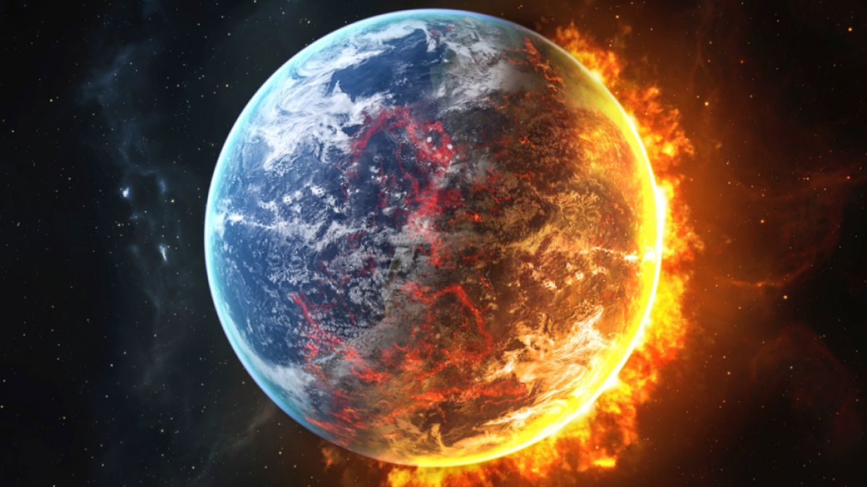
Wonders of Revelation
Seven churches
Seven seals
Seven trumpets
United States and the number 666
The final events of the great controversy described in chapters 12 through 22.
Notes:
Maravillas del Apocalipsis
Deseo mencionar algunos de los temas que estudiaremos como para saborear lo que nos presentará el libro del Apocalipsis, y que veremos en las próximas conferencias:
La profecía de las 7 iglesias que se encuentra en los capítulos 2 y 3, predice la historia de la iglesia en un período aproximado de 2.000 años.
Los 7 sellos. Allí están los 4 jinetes del Apocalipsis que muestran la decadencia del cristianismo auténtico, la Inquisición y las escenas finales del mundo.
Las 7 trompetas en donde se ve detallado el desarrollo político de los últimos 20 siglos.
De Estados Unidos se dan varios detalles, entre ellos, que primero este país sería como un cordero y luego hablaría como un dragón.
El 666 como el número del anticristo. La lucha entre la verdad y el error.
En los capítulos 12 al 22, los eventos finales del gran conflicto entre el bien y mal, y la gran esperanza de un mundo mejor.

Slide 36
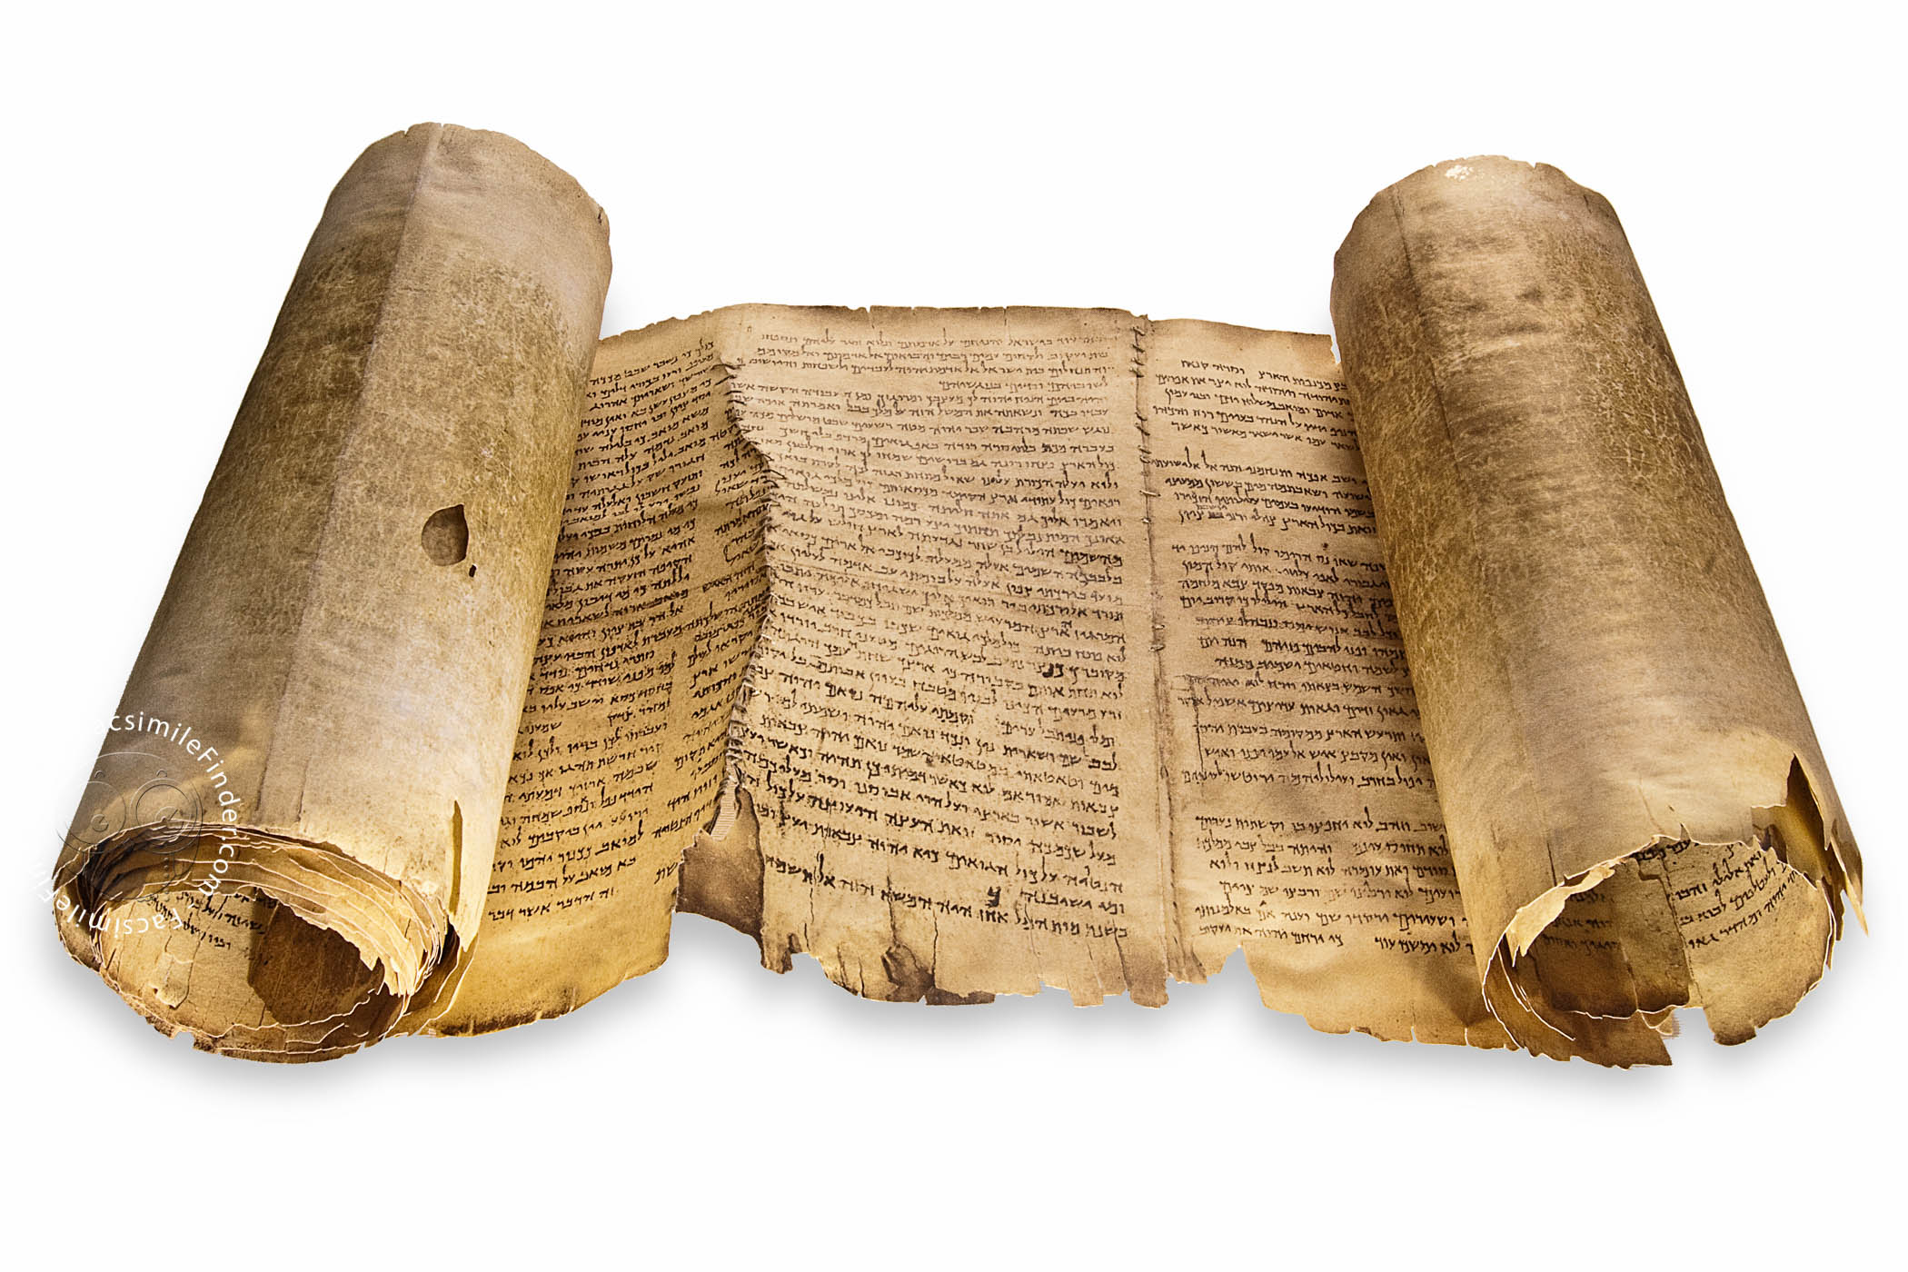
REVELATION
There are 505 references to other verses in different books of the Bible, 325 of them being from the Old Testament.
Notes:
Referencias del Apocalipsis al resto de la Biblia
Algo importante también de resaltar son los estrechos lazos del libro Apocalipsis con el resto de la Biblia. Hay 505 alusiones a textos de otros libros de la Biblia, 325 veces del Antiguo Testamento. Para poder entender el Apocalipsis debemos recurrir a citas de toda la Biblia y a la confirmación de los hechos que relata la historia. Podremos enfocar las más profundas verdades, que nos ayudarán a vivir llenos de esa gloriosa esperanza y con la certeza que nos da Dios, comprender los designios de nuestro Creador y encontrar el camino de la vida y de la salvación.

Slide 37
Revelation 1:1
"The Revelation of Jesus Christ, which God gave unto him, to shew unto his servants things which must shortly come to pass; and he sent and signified it by his angel unto his servant John."
Notes:
El primer texto del libro del Apocalipsis nos describe muy claramente que el mensaje del Apocalipsis es un mensaje que proviene de Dios.
“La revelación de Jesucristo, que Dios le dio, para manifestar a sus siervos las cosas que deben suceder pronto; y la declaró enviándola por medio de su ángel a su siervo Juan”
Aquí encontramos cómo fue transmitido el mensaje. El Padre Dios le dio este mensaje a Jesucristo y éste, por medio de un ángel, al profeta Juan a quien llama su siervo. Juan tenía que escribirlo y enviarlo a las iglesias.

Slide 38

2 Timothy 3:16
"All scripture is given by Inspiration of God."
Notes:
Tal como también lo menciona 2 Timoteo 3:16, “Toda escritura es inspirada por Dios”. O sea, Él iluminó con su Espíritu la mente de los profetas y apóstoles y les mostró muchas cosas en visiones, por eso es llamada: “Palabra de Dios”. Podemos confiar plenamente en ella.

Slide 39
Revelation 22:18-19
"For I testify unto every man that heareth the words of the prophecy of this book, If any man shall add unto these things, God shall add unto him the plagues that are written in this book: And if any man shall take away from the words of the book of this prophecy, God shall take away his part out of the book of life, and out of the holy city, and from the things which are written in this book."
Notes:
Al concluir el texto del libro Apocalipsis se amonesta terminantemente a agregar o sacar cosas del mensaje que se encuentra en el libro. En Apoc. 22:18-19 leemos:
“Yo testifico a todo aquel que oye las palabras de la profecía de este libro: Si alguno añadiere a estas cosas, Dios traerá sobre él las plagas que están escritas en este libro.
Y si alguno quitare de las palabras del libro de esta profecía, Dios quitará su parte del libro de la vida, y de la santa ciudad y de las cosas que están escritas en este libro”.
Dios desea preservar este mensaje fielmente hasta el final. Estas profecías sobre el fin se cumplirán, tal como han sido reveladas.

Slide 40
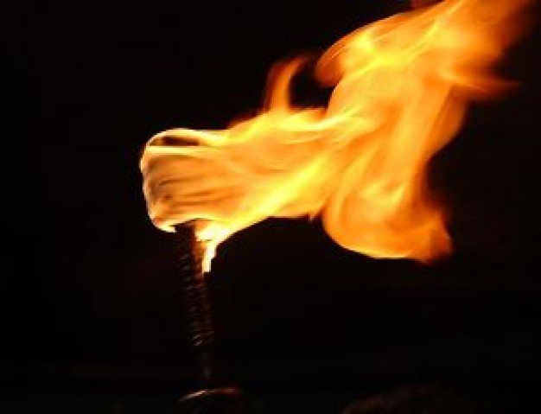
2 Peter 1:19
"We have also a more sure word of prophecy; whereunto ye do well that ye take heed, as unto a light that shineth in a dark place, until the day dawn, and the day star arise in your hearts.”
Notes:
El apóstol Pedro en su segunda carta, en el capítulo 1 y el versículo 19 escribió:
“Tenemos también la palabra profética más segura, a la cual hacéis bien en estar atentos como a una antorcha que alumbra en lugar oscuro, hasta que el día esclarezca y el lucero de la mañana salga en vuestros corazones”.
El libro del Apocalipsis es como una antorcha en medio de la oscuridad para aquel que lo estudia y ayudará al sincero creyente a crecer para alcanzar la luz total, la del mediodía. Es la antorcha que alumbra el sendero del cristiano en este tiempo del fin para llegar a la Jerusalén Celestial.

Slide 41
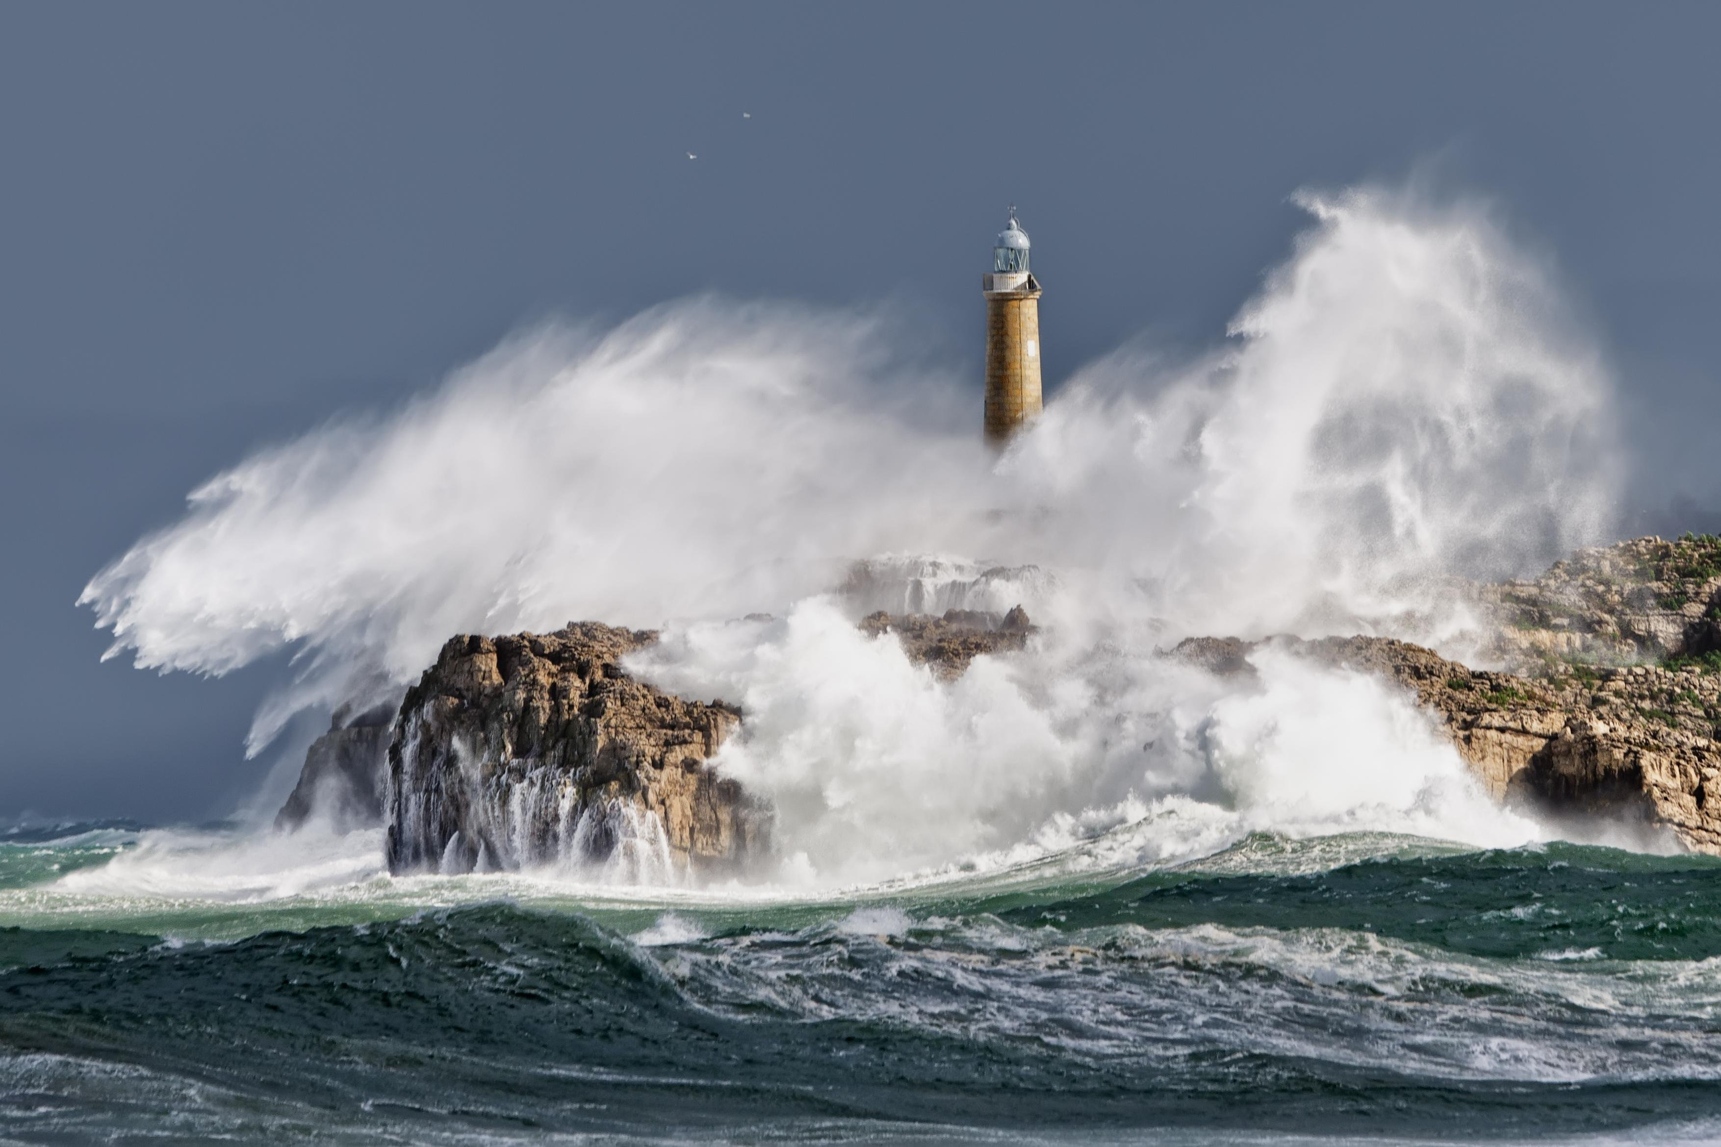
Notes:
Hace algunos años visité la isla de Patmos. Fue una experiencia muy linda poder estar en el lugar donde Dios envió la revelación del Apocalipsis al apóstol Juan y caminar por los lugares rocosos que muy probable fueron visitados por el apóstol.
Patmos tiene una gran cueva que se dice fue el lugar donde Juan recibió las visiones de parte de Dios. Al terminar la visita de la Isla de Patmos, subimos el barco que nos llevaría nuevamente a Turquía, de donde habíamos salido. Estábamos en un congreso de jóvenes visitando las 7 iglesias del Apocalipsis. Fue una experiencia muy bonita. Pero el viaje de regreso se complicó debido a que había viento y las olas del mar estaban bastante altas. El barco se movía mucho. Las olas chocaban con el barco y el agua llegaba a saltar por arriba del barco de 2 pisos. El mar estaba bastante tormentoso. El capitán, un hombre experimentado en el área, nos confesó posteriormente que hasta había considerado en regresar debido a lo complicado que estaba el mar y que, aunque no compartía nuestra fe, había elevado varias oraciones a Dios pidiendo su ayuda y protección. Prácticamente todos estaban descompuestos por el fuerte movimiento del barco. Gracias a Dios, quien cuidó del grupo que viajaba y, aunque con mucho retraso, llegamos con bien a nuestro destino. Esta experiencia también me hizo recordar lo vivido por los apóstoles cuando tuvieron tormentas en sus viajes y travesía del mar. Pero también me hizo recordar que vivimos en tiempos turbulentos, tiempos de pruebas y necesitamos la guía de Dios, la luz de Dios, la ayuda de Dios, la revelación de Dios para poder llegar al puerto seguro.

Slide 42

Revelation 1:3
"Blessed is he that readeth, and they that hear the words of this prophecy, and keep those things which are written therein: for the time is at hand.”
Notes:
Es por esto que en el primer capítulo del Apocalipsis existe una bienaventuranza para el que estudia el libro. Apocalipsis 1:3 dice:
“Bienaventurado el que lee, y los que oyen las palabras de esta profecía, y guardan las cosas en ella escritas: porque el tiempo está cerca”.

Slide 43
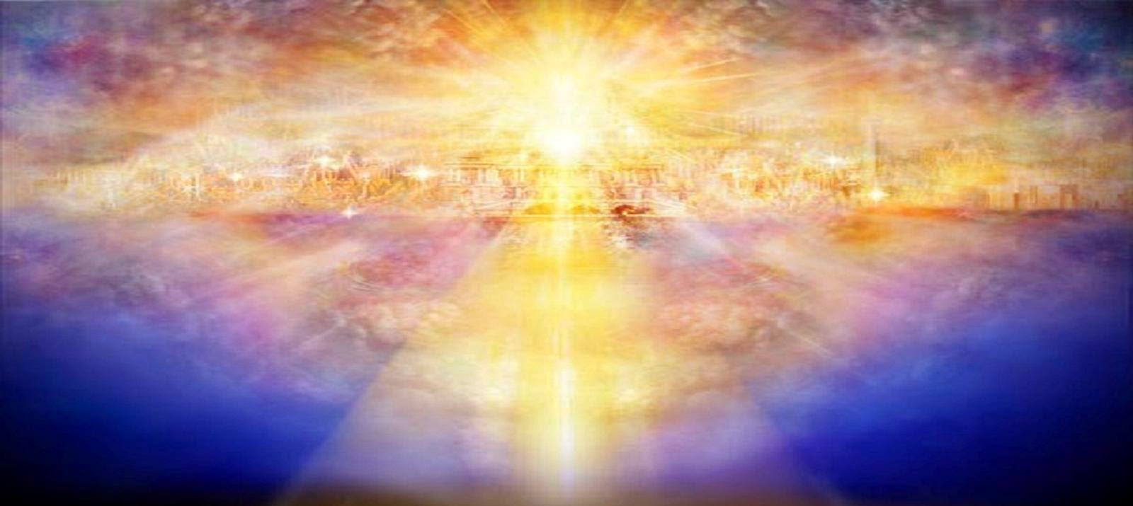
Notes:
El tiempo final de la historia del mundo está muy cerca, mis queridos amigos y hermanos. Pronto nos iremos a la Jerusalén celestial. Pronto se manifestarán los últimos eventos que están revelados en el Apocalipsis, y la gloriosa venida de Jesús. Nos espera un mundo mucho mejor de lo que tenemos aquí. Todo lo mejor que podamos imaginarnos será superado en este lugar. Nuestras ideas sobre el cielo son muy limitadas. Pero en el capítulo 21 y 22 de Apocalipsis podemos ver un pequeño rayo de cuán bello e interesante será el cielo y la Jerusalén celestial. Dios nos ayude a poder crecer en el estudio de este fascinante libro y poder prepararnos para alcanzar la gloriosa ciudad de Dios.

Slide 44

May our prayer be: Beloved God, enlighten my mind to understand this book. I want to respect the advice it gives me and apply it in my life, because it contains a beautiful message and the way to eternal life.
Notes:
Que nuestra oración sea: Amado Dios, ilumina mi mente para comprender este libro, deseo respetar los consejos que me da y aplicarlos en mi vida, porque contiene un hermoso mensaje y el camino a la vida eterna.
Dios le bendiga.

Slide 45
"The central person of Revelation"
Following topic:
Notes:
Le invitamos a la conferencia del día de mañana para que disfrute de otro tema del fascinante libro: Apocalipsis. No se pierda esta conferencia que le guiará en el viaje de la vida que lleva a la Jerusalén Celestial.

Slide 46




biblewell.org
info@biblewell.org
Notes:
labibliatienerazón.org
info@labibliatienerazón.org

